Slide 1
大数据系统开发
郭贵锁
北京理工大学计算机学院
2024年

Slide 2
大数据系统开发
郭贵锁
guoguisuo@bit.edu.cn
QQ:932038419,微信: wanliu100
电话：18811530179

Slide 3
课程内容
本课程主要介绍大数据的基本概念、应用系统架构、开发过程以及大数据收集、存储和分析的原理、方法和工具。
本课程结合实际应用案例，通过教学和实践，使学生了解大数据系统开发的概念、原理、方法和工具，培养学生大数据系统开发的基本能力和团队精神，合作意识和社会责任感。

Slide 4
课程目标
了解大数据的概念、特点、挑战和发展环境。
掌握大数据采集、存储和分析的原理和功能，能够使用主流工具解决大数据采集、存储和分析问题。
了解大数据系统开发流程，能够解决大数据系统开发项目管理和团队合作中的问题。
具备运用主流开发工具分析大数据具体应用需求，构建大数据系统架构的能力，具有基本的大数据系统开发能力。

Slide 5
成绩评定
笔试 (70分)（时间待定）
平时成绩(实验报告)30分。

Slide 6
大数据概述
1
大数据时代背景
什么是
大数据
2
大数据得“4V”特征
3
大数据的构成

Slide 7
大数据时代背景
“大数据”的诞生:
半个世纪以来,随着计算机技术全面融入社会生活,信息爆炸已经积累到了一个开始引发变革的程度。它不仅使世界充斥着比以往更多得信息,而且其增长速度也在加快。创造出了“大数据”这个概念*。
Facebook、微信
社交网络
…
淘宝、ebuy
电子商务
…
微博、Apps
移动互联
…
21世纪就是数据信息大发展的时代,移动互联、社交网络、电子商务等极大拓展了互联网得边界与应用范围,各种数据正在迅速膨胀并变大。
互联网(社交、搜索、电商)、移动互联网(微博)、物联网(传感器,智慧地球)、车联网、GPS、医学影像、安全监控、金融(银行、股市、保险)、电信(通话、短信)都在疯狂产生着数据。

Slide 8

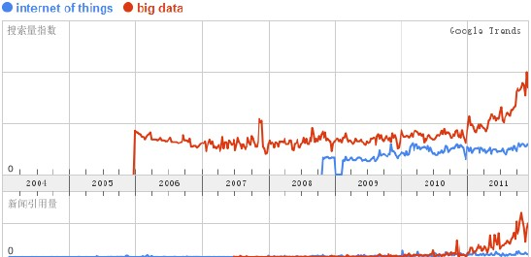


大数据名词由来
2011年5 月,在“云计算相遇大数据” 为主题的EMC World 2011 会议中,EMC 抛出了Big Data概念
20世纪90年代,数据仓库之父得Bill Inmon就经常提及Big Data

Slide 9
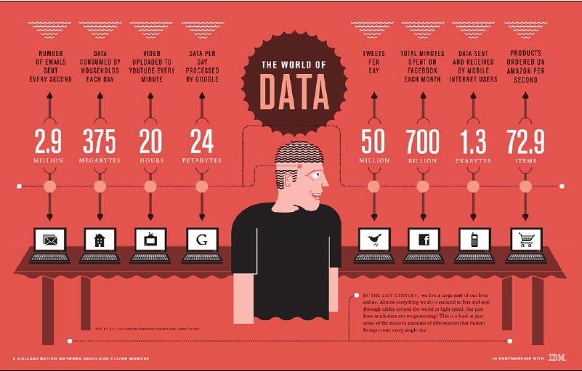
大数据时代
新时代,人们从信息的被动接受者变成了主动创造者
全球每秒钟发送 9 百万封电子邮件
每天会有 88 万个小时得视频上传到Youtube
推特上每天发布 5 千万条消息
每天亚马逊上将产生 3 百万笔订单…
每个月网民在Facebook 上要花费7 千亿分钟,被移动互联网使用者发送与接收得数据高达3EB…
Google 上每天需要处理24PB 得数据…

Slide 10
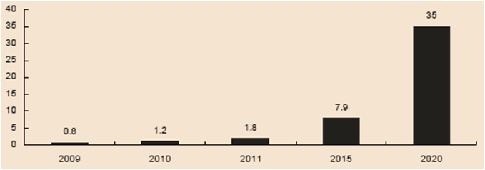


大数据时代
数据量增加
数据结构日趋复杂
大量新数据源得出现则导致了非结构化、半结构化数据爆发式得增长
根据IDC 监测，人类产生的数据量正在呈指数级增长，大约每两年翻一番，这个速度在2020 年之前会继续保持下去。这意味着人类在最近两年产生的数据量相当于之前产生的全部数据量
TB
PB
EB
ZB
这些由我们创造的信息背后产生的这些数据早已经远远超越了目前人力所能处理的范畴
大数据时代正在来临..

Slide 11







大数据4V特征
体量Volume
非结构化数据的超大规模和增长
占总数据量的80~90%
比结构化数据增长快10倍到50倍
是传统数据仓库的10倍到50倍
多样性Variety
大数据的异构和多样性
很多不同形式（文本、图像、视频、机器数据）
无模式或者模式不明显
不连贯的语法或句义
价值密度Value
大量的不相关信息
对未来趋势与模式的可预测分析
深度复杂分析（机器学习、人工智能Vs传统商务智能(咨询、报告等）
速度Velocity
实时分析而非批量式分析
数据输入、处理与丢弃
立竿见影而非事后见效
“大量化(Volume)、多样化(Variety)、快速化(Velocity)、价值密度低(Value)”就就是“大数据”得显著特征,或者说,只有具备这些特点得数据,才就是大数据。
Notes:
大数据的特征，由维克托迈尔-舍恩伯格和肯尼斯克耶编写的《大数据时代》中提出，大数据的4V特征：规模性（Volume）、高速性（Velocity）、多样性（Variety）、价值性（Value）。
规模性（Volume）
第一个特征是数据量大。大数据的起始计量单位至少是PB（1000个TB）、EB（100万个T）或ZB（10亿个TB）。
多样性（Variety）
第二个特征是数据类型繁多。包括网络日志、音频、视频、图片、地理位置信息等等，多类型的数据对数据的处理能力提出了更高的要求。
价值性（Value）
第三个特征是数据价值密度相对较低。如随着物联网的广泛应用，信息感知无处不在，信息海量，但价值密度较低，如何通过强大的机器算法更迅速地完成数据的价值“提纯”，是大数据时代亟待解决的难题。
高速性（Velocity）
第四个特征是处理速度快，时效性要求高。这是大数据区分于传统数据挖掘最显著的特征。

Slide 12
大数据要解决的问题
Streams
Real time
Near time
Batch
TB
PB
EB
ZB
Structured
Unstructured
Semi-structured
All the above
Velocity
速度
Value
Variety
多样性
Volume
大规模
低密度，高价值

Slide 13

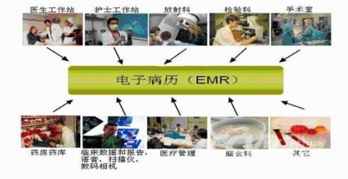



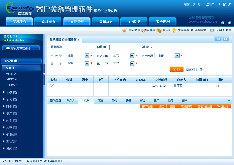
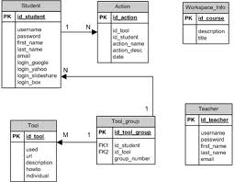
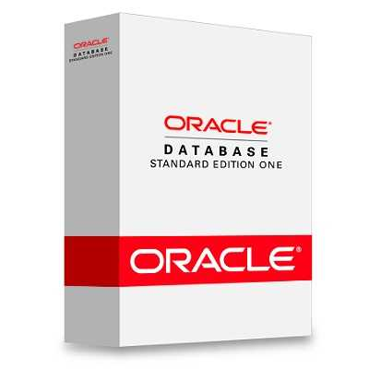

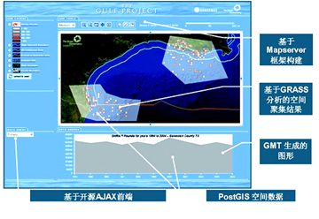


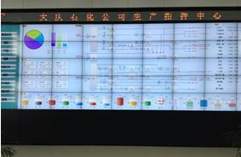

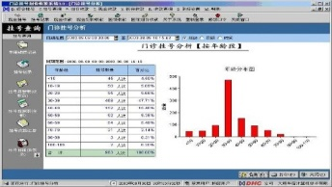
关系数据库
远程监护平台
电子病历
虚拟数据库
关系数据模型
CRM客户关系管理
销售管理系统
实时监控平台
2024/9/21
信息管理系统（HIS）
13

Slide 14
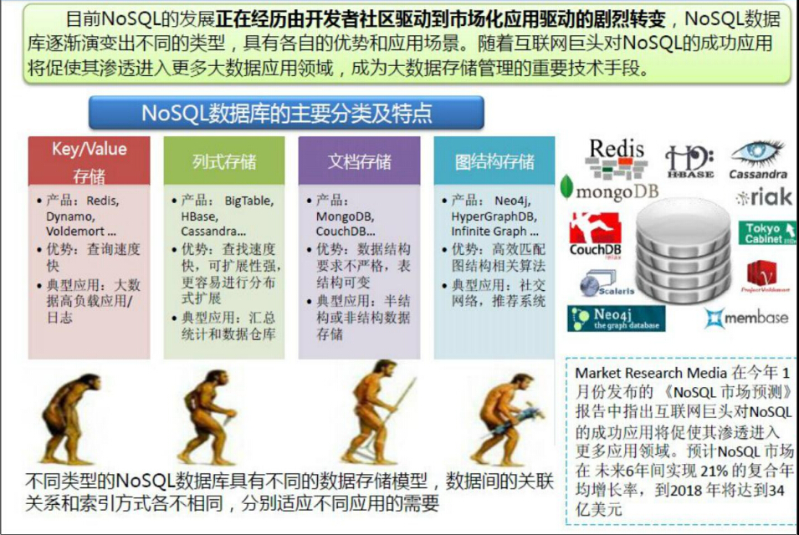

Slide 15

大数据技术
分析技术:
数据处理:自然语言处理技术
统计与分析:A/B test; top N排行榜;地域占比;文本情感分析
数据挖掘:关联规则分析;分类;聚类
模型预测:预测模型;机器学习;建模仿真
大数据技术:
数据采集:ETL工具
数据存取:关系数据库;NoSQL;SQL等
基础架构支持:云存储;分布式文件系统等
计算结果展现:云计算;标签云;关系图等
存储
结构化数据:
海量数据得查询、统计、更新等操作效率低
非结构化数据
图片、视频、word、pdf、ppt等文件存储
不利于检索、查询与存储
半结构化数据
转换为结构化存储
按照非结构化存储
解决方案:
Hadoop(MapReduce技术)
流计算(twitter的storm与yahoo！S4)
数据采集
数据储存
数据管理
数据分析与挖掘

Slide 16
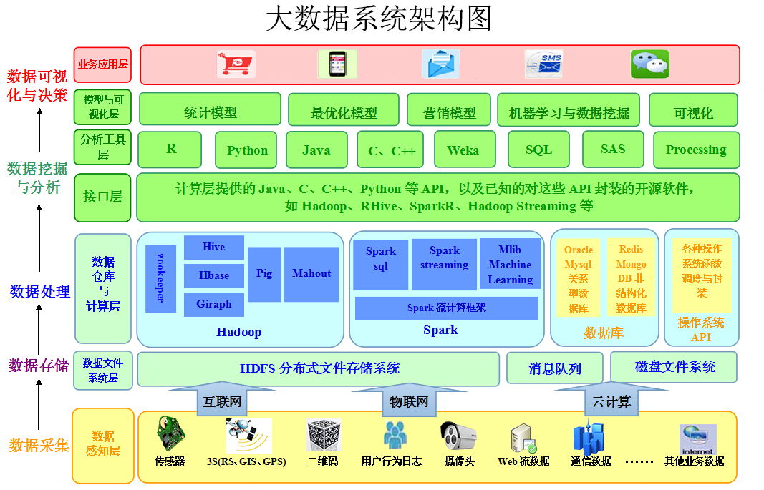
大数据系统 整体架构
可编辑课件
16

Slide 17
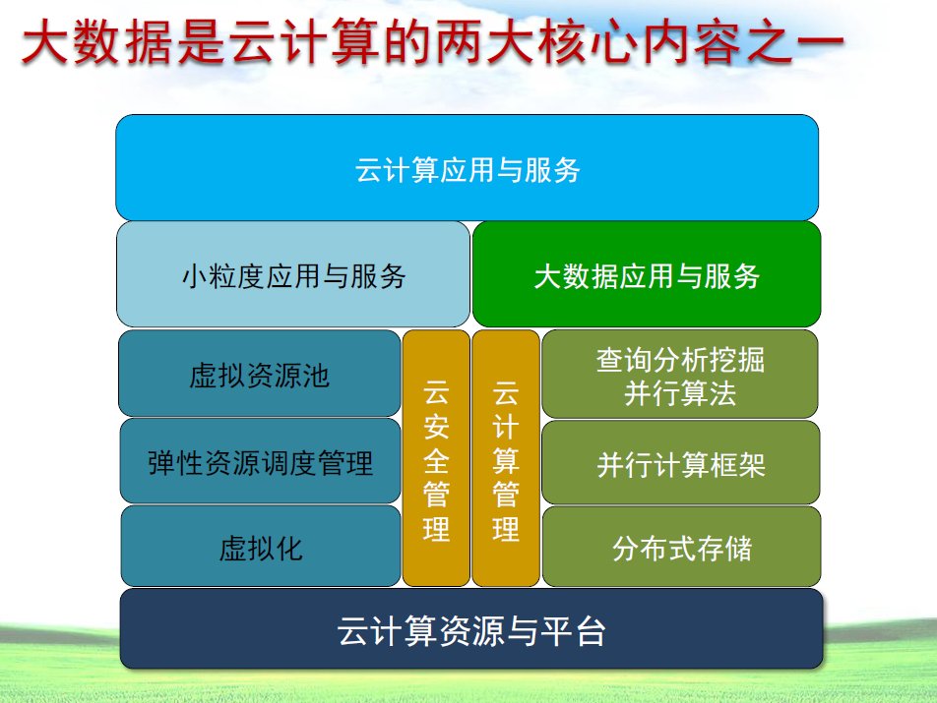
大数据与云计算

Slide 18

Hadoop是什么？
Hadoop是一个能够对大量数据进行分布式处理的软件框架。
Hadoop是一个能够让用户轻松构建和使用的分布式计算平台。用户可以轻松地在Hadoop上开发和运行处理海量数据的应用程序。

Slide 19
Hadoop基本组成
Common - common 及核心公共模块， 为软件开发提供了所需的API
HDFS - 分页式文件系统
MapReduce - 计算
YARN - Hadoop集群的资源管理系
Notes:
3.4.0的版本详细组成参见官方网站hadoop.apache.org/docs/r3.4.0/

Slide 20
Hadoop起源
Hadoop起源于Apache Nutch项目，始于2002年，是Apache Lucene的子项目之一 。
2004年，Google在“操作系统设计与实现”（Operating System Design and Implementation，OSDI）会议上公开发表了题为MapReduce：Simplified Data Processing on Large Clusters的论文之后，受到启发的Doug Cutting等人开始尝试实现MapReduce计算框架，并将它与NDFS（Nutch Distributed File System）结合，用以支持Nutch引擎的主要算法 。
由于NDFS和MapReduce在Nutch引擎中有着良好的应用，所以它们于2006年2月被分离出来，成为一套完整而独立的软件，并被命名为Hadoop。
到了2008年年初，Hadoop已成为Apache的顶级项目，包含众多子项目，被应用到很多互联网公司 。
Notes:
Nutch 是一个开源Java实现的搜索引擎。它提供了我们运行自己的搜索引擎所需的全部工具。包括全文搜索和Web爬虫。Nutch最新的版本为version v2.3。
Mapreduce：简化大规模集群上的数据处理

Slide 21
Hadoop大数据处理的优势
Hadoop得以在大数据处理应用中广泛应用得益于其自身在数据提取、变形和加载(ETL)方面上的天然优势。
Hadoop的分布式架构，将大数据处理引擎尽可能的靠近存储，对例如像ETL这样的批处理操作相对合适，因为类似这样操作的批处理结果可以直接走向存储。
Hadoop的MapReduce功能实现了将单个任务打碎，并将碎片任务(Map)发送到多个节点上，之后再以单个数据集的形式加载(Reduce)到数据仓库里

Slide 22
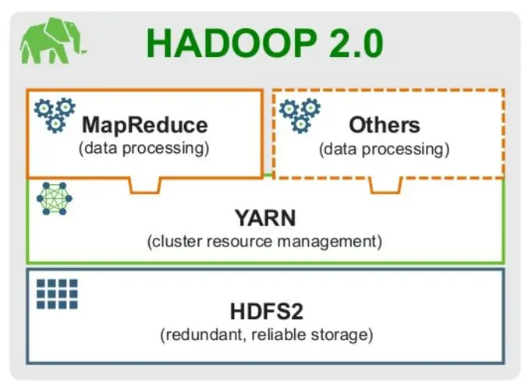
Hadoop2.0
2.0版本中，在HDFS之上，增加了YARN（资源管理框架）层。它是一个资源管理模块，为各类应用程序提供资源管理和调度。

Slide 23
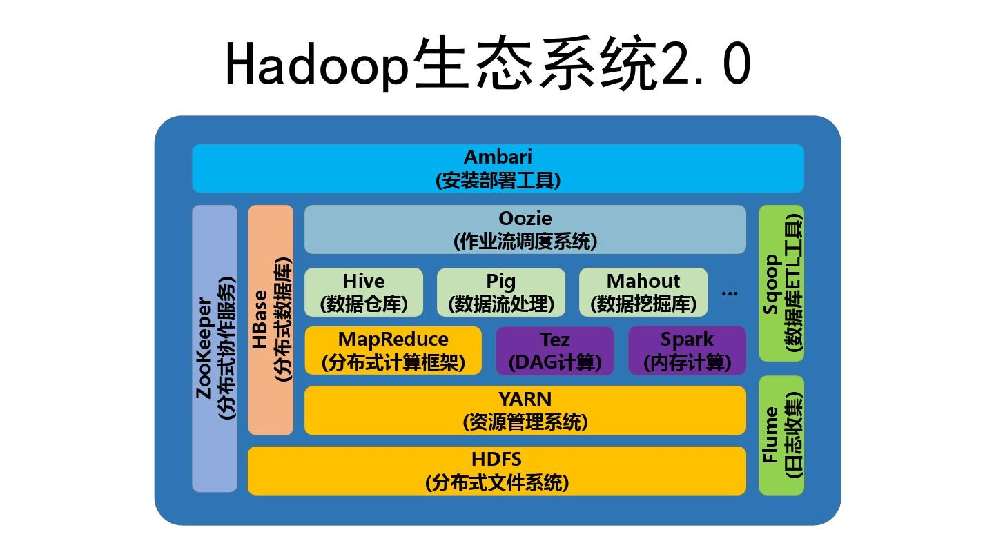
Notes:
HBase：来源于Google的BigTable；是一个高可靠性、高性能、面向列、可伸缩的分布式数据库。
Hive：是一个数据仓库工具，可以将结构化的数据文件映射为一张数据库表，通过类SQL语句快速实现简单的MapReduce统计，不必开发专门的MapReduce应用，十分适合数据仓库的统计分析。
Pig：是一个基于Hadoop的大规模数据分析工具，它提供的SQL-LIKE语言叫Pig Latin，该语言的编译器会把类SQL的数据分析请求转换为一系列经过优化处理的MapReduce运算。
ZooKeeper：来源于Google的Chubby；它主要是用来解决分布式应用中经常遇到的一些数据管理问题，简化分布式应用协调及其管理的难度。
Ambari：Hadoop管理工具，可以快捷地监控、部署、管理集群。
Sqoop：用于在Hadoop与传统的数据库间进行数据的传递。
Mahout：一个可扩展的机器学习和数据挖掘库。
作者：小枣君 链接：https://zhuanlan.zhihu.com/p/54994736 来源：知乎 著作权归作者所有。商业转载请联系作者获得授权，非商业转载请注明出处。

Slide 24
Hadoop的优点
开源。源代码开源。
优秀的生态圈。
高扩展性。Hadoop是在可用的计算机集簇间分配数据并完成计算任务，这些集簇可以方便地扩展到数以千计的节点中 。
高效性。Hadoop能够在节点之间动态地移动数据，并保证各个节点的动态平衡，因此处理速度非常快 。
高可靠性。Hadoop能够自动保存数据的多个副本，并且能够自动将失败的任务重新分配 。
低成本。可以通过廉价的机器组成服务器集群来分发处理数据，成本比较低。Hadoop是开源的，项目的软件成本低 。

Slide 25
发展现状 (注：黃色标题的不在考试范围）
Hadoop 设计之初的目标就定位于高可靠性、高可拓展性、高容错性和高效性，正是这些设计上与生俱来的优点，才使得Hadoop 一出现就受到众多大公司的青睐，同时也引起了研究界的普遍关注。
Hadoop 技术在互联网领域已经得到了广泛的运用，例如，Yahoo 使用4 000 个节点的Hadoop集群来支持广告系统和Web 搜索的研究；Facebook 使用1 000 个节点的集群运行Hadoop，存储日志数据，支持其上的数据分析和机器学习；百度用Hadoop处理每周200TB 的数据，从而进行搜索日志分析和网页数据挖掘工作。
一些提供Hadoop 解决方案的商业型公司也纷纷跟进，利用自身技术对Hadoop 进行优化、改进、二次开发等，然后以公司自有产品形式对外提供Hadoop 的商业服务。

Slide 26
什么是HDFS
HDFS 是一种分布式文件系统，用于处理在商业硬件上运行的大型数据集。
它用于将单个 Apache Hadoop 集群扩展到数百 甚至数千个节点。
HDFS 是 Apache Hadoop 的主要组件之一，其他组件包括 MapReduce 和 YARN。
HDFS是用Java编写的，任何支持Java的机器都可以部署HDFS。
Notes:
The Hadoop Distributed File System (HDFS) is a distributed file system designed to run on commodity hardware. It has many similarities with existing distributed file systems. However, the differences from other distributed file systems are significant. HDFS is highly fault-tolerant and is designed to be deployed on low-cost hardware. HDFS provides high throughput access to application data and is suitable for applications that have large data sets. HDFS relaxes a few POSIX requirements to enable streaming access to file system data. HDFS was originally built as infrastructure for the Apache Nutch web search engine project. HDFS is part of the Apache Hadoop Core project.

Slide 27
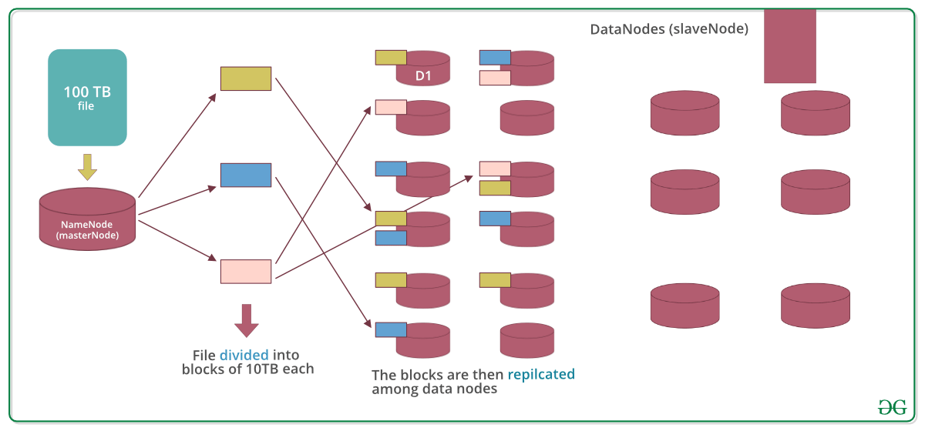
HDFS示例
Notes:
Lets assume that 100TB file is inserted, then masternode(namenode) will first divide the file into blocks of 10TB (default size is 128 MB in Hadoop 2.x and above). Then these blocks are stored across different datanodes(slavenode). Datanodes(slavenode)replicate the blocks among themselves and the information of what blocks they contain is sent to the master. Default replication factor is 3 means for each block 3 replicas are created (including itself). In hdfs.site.xml we can increase or decrease the replication factor i.e we can edit its configuration here.
Note: MasterNode has the record of everything, it knows the location and info of each and every single data nodes and the blocks they contain, i.e. nothing is done without the permission of masternode.
Why divide the file into blocks?
Answer: Let’s assume that we don’t divide, now it’s very difficult to store a 100 TB file on a single machine. Even if we store, then each read and write operation on that whole file is going to take very high seek time. But if we have multiple blocks of size 128MB then its become easy to perform various read and write operations on it compared to doing it on a whole file at once. So we divide the file to have faster data access i.e. reduce seek time.
Why replicate the blocks in data nodes while storing?
Answer: Let’s assume we don’t replicate and only one yellow block is present on datanode D1. Now if the data node D1 crashes we will lose the block and which will make the overall data inconsistent and faulty. So we replicate the blocks to achieve fault-tolerance.
Terms related to HDFS:
HeartBeat : It is the signal that datanode continuously sends to namenode. If namenode doesn’t receive heartbeat from a datanode then it will consider it dead.
Balancing : If a datanode is crashed the blocks present on it will be gone too and the blocks will be under-replicated compared to the remaining blocks. Here master node(namenode) will give a signal to datanodes containing replicas of those lost blocks to replicate so that overall distribution of blocks is balanced.
Replication:: It is done by datanode.
Note: No two replicas of the same block are present on the same datanode.
Features:
Distributed data storage.
Blocks reduce seek time.
The data is highly available as the same block is present at multiple datanodes.
Even if multiple datanodes are down we can still do our work, thus making it highly reliable.
High fault tolerance.
Limitations: Though HDFS provide many features there are some areas where it doesn’t work well.
Low latency data access: Applications that require low-latency access to data i.e in the range of milliseconds will not work well with HDFS, because HDFS is designed keeping in mind that we need high-throughput of data even at the cost of latency.
Small file problem: Having lots of small files will result in lots of seeks and lots of movement from one datanode to another datanode to retrieve each small file, this whole process is a very inefficient data access pattern.

Slide 28
HDFS目标（1/3)
硬件故障
硬件故障是常态，而不是异常。整个HDFS系统将由数百或数千个存储着文件数据片段的服务器组成。实际上它里面有非常巨大的组成部分，每一个组成部分都很可能出现故障，这就意味着HDFS里的总是有一些部件是失效的，因此，故障的检测和自动快速恢复是HDFS一个很核心的设计目标。
流式数据访问
运行在HDFS之上的应用程序必须流式地访问数据集，这些不是运行在普通文件系统之上的普通应用。HDFS被设计成适合批量处理的，而不是用户交互式的。重点是在数据吞吐量，而不是数据访问的反应时间，POSIX（可移植操作系统接口）的很多硬性需求对于HDFS应用都是非必须的，去掉POSIX一小部分关键语义可以获得更好的数据吞吐率。
Notes:
参考：百度百科 HDFS https://baike.baidu.com/item/hdfs/4836121?fr=kg_general
Hadoop1.2.1 Documentation 官方文档 HDFS Architecture Guide https://hadoop.apache.org/docs/r1.2.1/hdfs_design.html

Slide 29
HDFS目标(2/3)
大数据集
运行在HDFS之上的程序有大规模的数据集。典型的HDFS文件大小是GB到TB的级别。所以，HDFS被调整成支持大文件。它应该提供很高的聚合数据带宽，一个集群中支持数百个节点，一个集群中还应该支持千万级别的文件。
简单一致性模型
大部分的HDFS程序对文件操作需要的是一次写多次读的操作模式。一个文件一旦创建、写入、关闭之后就不需要修改了。这个假定简单化了数据一致的问题，并使高吞吐量的数据访问变得可能。一个Map-Reduce程序或者网络爬虫程序都可以完美地适合这个模型。
Notes:
参考：百度百科 HDFS https://baike.baidu.com/item/hdfs/4836121?fr=kg_general
Hadoop1.2.1 Documentation 官方文档 HDFS Architecture Guide https://hadoop.apache.org/docs/r1.2.1/hdfs_design.html

Slide 30
HDFS目标(3/3)
移动计算比移动数据更经济
在靠近计算数据所存储的位置进行计算是最理想的状态，尤其是在大数据集。它会消除网络拥堵，提高系统的整体吞吐量。
HDFS提供了接口，来让程序将自己移动到离数据存储更近的位置。
异构软硬件平台间的可移植性
HDFS被设计成可以简便地实现平台间的迁移，这将推动需要大数据集的应用更广泛地采用HDFS作为平台。
Notes:
参考：百度百科 HDFS https://baike.baidu.com/item/hdfs/4836121?fr=kg_general
Hadoop1.2.1 Documentation 官方文档 HDFS Architecture Guide https://hadoop.apache.org/docs/r1.2.1/hdfs_design.html

Slide 31
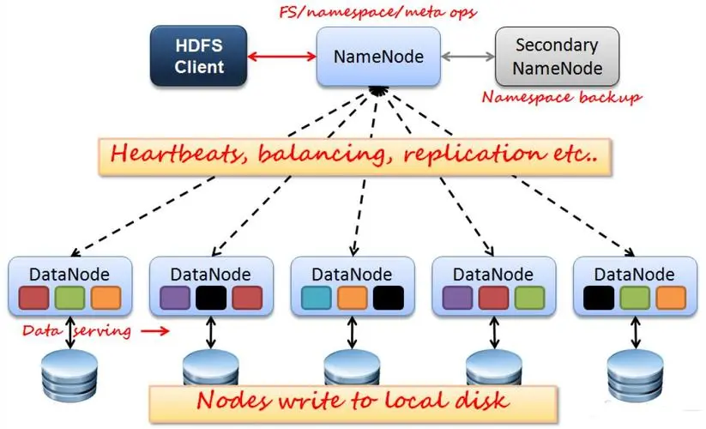
HDFS体系结构

Slide 32
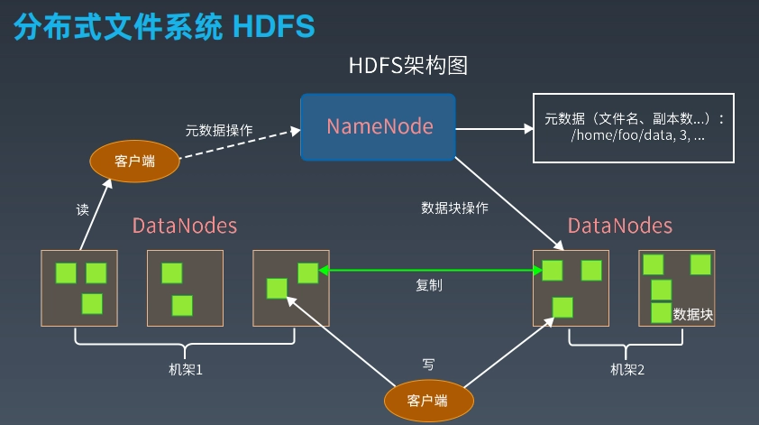
名字节点与数据节点
Notes:
HDFS是一个主从结构，一个HDFS集群是由一个名字节点，它是一个管理文件命名空间和调节客户端访问文件的主服务器，当然还有一些数据节点，通常是一个节点一个机器，它来管理对应节点的存储。HDFS对外开放文件命名空间并允许用户数据以文件形式存储。
内部机制是将一个文件分割成一个或多个块，这些块被存储在一组数据节点中。名字节点用来操作文件命名空间的文件或目录操作，如打开，关闭，重命名等等。它同时确定块与数据节点的映射。数据节点负责来自文件系统客户的读写请求。数据节点同时还要执行块的创建，删除，和来自名字节点的块复制指令。
名字节点和数据节点都是运行在普通的机器之上的软件，机器典型的都是GNU/Linux，HDFS是用java编写的，任何支持java的机器都可以运行名字节点或数据节点，利用java语言的超轻便性，很容易将HDFS部署到大范围的机器上。典型的部署是由一个专门的机器来运行名字节点软件，集群中的其他每台机器运行一个数据节点实例。体系结构不排斥在一个机器上运行多个数据节点的实例，但是实际的部署不会有这种情况。
集群中只有一个名字节点极大地简单化了系统的体系结构。名字节点是仲裁者和所有HDFS元数据的仓库，用户的实际数据不经过名字节点。

Slide 33
数据组织-数据块
HDFS的设计是用于支持大文件的。运行在HDFS上的程序也是用于处理大数据集的。
这些程序一次写多次读数据，并且这些读操作要求满足流式传输速度。
HDFS中典型的块大小是128MB，一个HDFS文件可以被切分成多个128MB大小的块(chunk)，如果需要，每一个块可以分布在不同的数据节点上。

Slide 34
块副本（Replication）
每一个文件可以配置块副本数量，默认是3。
副本的作用是防止因DataNode故障而导致数据丢失，除此之外块副本还可以提高块可读取的节点。
每个文件可以在写入时指定这个文件块的副本数量，也可以在未来修改某个文件的块副本数量，文件块的副本数量配置作为块元数据的一部分保存在NameNode中。
Notes:
每一个文件可以配置副本数量，默认是3，副本的作用是防止因某个DataNode挂掉或磁盘损坏而导致数据丢失，除此之外块副本还可以提高块可读取的节点，提高mapreduce计算任务向数据移动的概率。 因为同一个DataNode放置相同的块数据是没有意义的，所以NameNode不允许DataNode具有同一块的多个副本，即副本数量配置不能大于DataNode节点的数量。 每个文件可以在写入时指定这个文件块的副本数量，也可以在未来修改某个文件的块副本数量，文件块的副本数量配置作为块元数据的一部分保存在NameNode中。作者：Deepliu链接：https://zhuanlan.zhihu.com/p/158878632来源：知乎著作权归作者所有。商业转载请联系作者获得授权，非商业转载请注明出处。

Slide 35
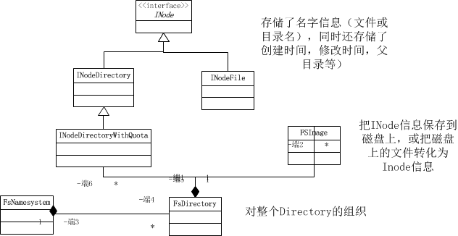
元数据
元数据（Metadata）：维护HDFS文件系统中文件和目录的信息，分为内存元数据和元数据文件两种。NameNode维护整个元数据。

Slide 36
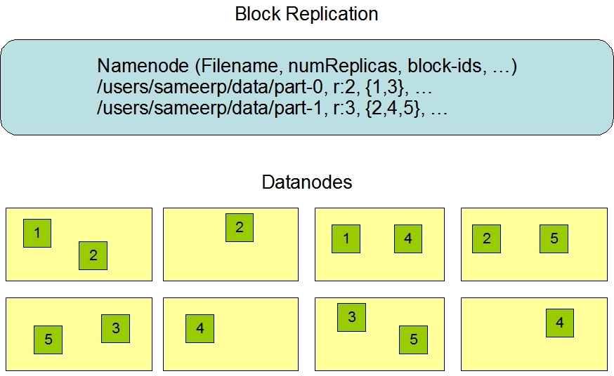
块副本（Replication）示例

Slide 37
数据复制流程（1/2)
副本位置：第一小步
块副本存放位置的选择严重影响HDFS的可靠性和性能。机架敏感的副本存放策略是为了提高数据的可靠性，可用性和网络带宽的利用率。
默认的HDFS block放置策略在最小化写开销和最大化数据可靠性、可用性以及总体读取带宽之间进行了一些折中。一般情况下复制因子为3，HDFS的副本放置策略是将第一个副本放在本地节点，将第二个副本放到本地机架上的另外一个节点而将第三个副本放到不同机架上的节点。
Notes:
块副本存放位置的选择严重影响HDFS的可靠性和性能。副本存放位置的优化是HDFS区分于其他分布式文件系统的的特征，这需要精心的调节和大量的经验。机架敏感的副本存放策略是为了提高数据的可靠性，可用性和网络带宽的利用率。副本存放策略的实现是这个方向上比较原始的方式。短期的实现目标是要把这个策略放在生产环境下验证，了解更多它的行为，为以后测试研究更精致的策略打好基础。
HDFS运行在跨越大量机架的集群之上。两个不同机架上的节点是通过交换机实现通信的，在大多数情况下，相同机架上机器间的网络带宽优于在不同机架上的机器。
在开始的时候，每一个数据节点自检它所属的机架id，然后在向名字节点注册的时候告知它的机架id。HDFS提供接口以便很容易地挂载检测机架标示的模块。一个简单但不是最优的方式就是将副本放置在不同的机架上，这就防止了机架故障时数据的丢失，并且在读数据的时候可以充分利用不同机架的带宽。这个方式均匀地将复制分散在集群中，这就简单地实现了组建故障时的负载均衡。然而这种方式增加了写的成本，因为写的时候需要跨越多个机架传输文件块。
默认的HDFS block放置策略在最小化写开销和最大化数据可靠性、可用性以及总体读取带宽之间进行了一些折中。一般情况下复制因子为3，HDFS的副本放置策略是将第一个副本放在本地节点，将第二个副本放到本地机架上的另外一个节点而将第三个副本放到不同机架上的节点。这种方式减少了机架间的写流量，从而提高了写的性能。机架故障的几率远小于节点故障。这种方式并不影响数据可靠性和可用性的限制，并且它确实减少了读操作的网络聚合带宽，因为文件块仅存在两个不同的机架， 而不是三个。文件的副本不是均匀地分布在机架当中，1/3在同一个节点上，1/3副本在同一个机架上，另外1/3均匀地分布在其他机架上。这种方式提高了写的性能，并且不影响数据的可靠性和读性能。

Slide 38
数据复制流程（2/2)
副本的选择
为了尽量减小全局的带宽消耗读延迟，HDFS尝试返回一个读操作离它最近的副本。假如在读节点的同一个机架上就有这个副本，就直接读这个，如果HDFS集群是跨越多个数据中心，那么本地数据中心的副本优先于远程的副本。
安全模式
在启动的时候，名字节点进入一个叫做安全模式的特殊状态。安全模式中不允许发生块复制。名字节点接受来自数据节点的心跳和块报告。一个块报告包含数据节点所拥有的数据块的列表。
每个块有一个特定的最小复制数。当名字节点检查这个块已经大于最小的复制数就被认为是安全地复制了，当达到配置的块安全复制比例时（加上额外的30秒），名字节点就退出安全模式。它将检测数据块的列表，将小于特定复制数的块复制到其他的数据节点。

Slide 39
文件系统的元数据的持久化(1/3)
HDFS的命名空间是由名字节点来存储的。名字节点使用叫做EditLog的事务日志来持久记录每一个对文件系统元数据的改变，如在HDFS中创建一个新的文件。名字节点在本地文件系统中用一个文件来存储这个EditLog。
整个文件系统命名空间，包括文件块的映射表和文件系统的配置都存在一个叫FsImage的文件中，FsImage也存放在名字节点的本地文件系统中。
Notes:
HDFS的命名空间是由名字节点来存储的。名字节点使用叫做EditLog的事务日志来持久记录每一个对文件系统元数据的改变，如在HDFS中创建一个新的文件，名字节点将会在EditLog中插入一条记录来记录这个改变。类似地，改变文件的复制因子也会向EditLog中插入一条记录。名字节点在本地文件系统中用一个文件来存储这个EditLog。整个文件系统命名空间，包括文件块的映射表和文件系统的配置都存在一个叫FsImage的文件中，FsImage也存放在名字节点的本地文件系统中。
名字节点在内存中保留一个完整的文件系统命名空间和文件块的映射表的镜像。这个元数据被设计成紧凑的，这样4GB内存的名字节点就足以处理非常大的文件数和目录。名字节点启动时，它将从磁盘中读取FsImage和EditLog，将EditLog中的所有事务应用到FsImage的仿内存空间，然后将新的FsImage刷新到本地磁盘中，因为事务已经被处理并已经持久化的FsImage中，然后就可以截去旧的EditLog。这个过程叫做检查点。当前实现中，检查点仅在名字节点启动的时候发生，正在支持周期性的检查点。
数据节点将HDFS数据存储到本地的文件系统中。数据节点并不知道HDFS文件的存在，它在本地文件系统中以单独的文件存储每一个HDFS文件的数据块。数据节点不会将所有的数据块文件存放到同一个目录中，而是启发式的检测每一个目录的最优文件数，并在适当的时候创建子目录。在本地同一个目录下创建所有的数据块文件不是最优的，因为本地文件系统可能不支持单个目录下巨额文件的高效操作。当数据节点启动的时候，它将扫描它的本地文件系统，根据本地的文件产生一个所有HDFS数据块的列表并报告给名字节点，这个报告称作块报告。

Slide 40
文件系统的元数据的持久化(2/3)
名字节点在内存中保留一个完整的文件系统命名空间和文件块的映射表的镜像。
名字节点启动时，它将从磁盘中读取FsImage和EditLog，将EditLog中的所有事务应用到FsImage的仿内存空间，然后将新的FsImage刷新到本地磁盘中，因为事务已经被处理并已经持久化的FsImage中，然后就可以截去旧的EditLog。这个过程叫做检查点。当前实现中，检查点仅在名字节点启动的时候发生，正在支持周期性的检查点。

Slide 41
文件系统的元数据的持久化(3/3)
数据节点将HDFS数据存储到本地的文件系统中。数据节点并不知道HDFS文件的详细信息，不同的数据块会存储在本地文件系统多个文件中。
当数据节点启动的时候，它将扫描它的本地文件系统，根据本地的文件产生一个所有HDFS数据块的列表并报告给名字节点，这个报告称作块报告。

Slide 42
通信协议
所有的通信协议都是在TCP/IP协议之上构建的。
一个客户端和指定TCP配置端口的名字节点建立连接之后，它和名字节点之间通信的协议是Client Protocol。
数据节点和名字节点之间通过Datanode Protocol通信。
RPC（Remote Procedure Call）抽象地封装了Client Protocol和DataNode Protocol协议。按照设计，名字节点不会主动发起一个RPC，它只是被动地对数据节点和客户端发起的RPC作出反馈。

Slide 43
可靠性
HDFS的主要目标就是在存在故障的情况下也能可靠地存储数据。三个最常见的故障是名字节点故障，数据节点故障和网络断开。
一个数据节点周期性发送一个心跳包到名字节点。网络断开会造成一组数据节点子集和名字节点失去联系。名字节点根据缺失的心跳信息判断故障情况。名字节点将这些数据节点标记为死亡状态，不再将新的IO请求转发到这些数据节点上，这些数据节点上的数据将对HDFS不再可用，可能会导致一些块的复制因子降低到指定的值。
名字节点检查所有的需要复制的块，并开始复制他们到其他的数据节点上。重新复制在有些情况下是不可或缺的，例如：数据节点失效，副本损坏，数据节点磁盘损坏或者文件的复制因子增大。
Notes:
可靠性
HDFS的主要目标就是在存在故障的情况下也能可靠地存储数据。三个最常见的故障是名字节点故障，数据节点故障和网络断开。
重新复制
一个数据节点周期性发送一个心跳包到名字节点。网络断开会造成一组数据节点子集和名字节点失去联系。名字节点根据缺失的心跳信息判断故障情况。名字节点将这些数据节点标记为死亡状态，不再将新的IO请求转发到这些数据节点上，这些数据节点上的数据将对HDFS不再可用，可能会导致一些块的复制因子降低到指定的值。
名字节点检查所有的需要复制的块，并开始复制他们到其他的数据节点上。重新复制在有些情况下是不可或缺的，例如：数据节点失效，副本损坏，数据节点磁盘损坏或者文件的复制因子增大。
数据正确性
从数据节点上取一个文件块有可能是坏块，坏块的出现可能是存储设备错误，网络错误或者软件的漏洞。HDFS客户端实现了HDFS文件内容的校验。当一个客户端创建一个HDFS文件时，它会为每一个文件块计算一个校验码并将校验码存储在同一个HDFS命名空间下一个单独的隐藏文件中。当客户端访问这个文件时，它根据对应的校验文件来验证从数据节点接收到的数据。如果校验失败，客户端可以选择从其他拥有该块副本的数据节点获取这个块。
元数据失效
FsImage和Editlog是HDFS的核心数据结构。这些文件的损坏会导致整个集群的失效。因此，名字节点可以配置成支持多个FsImage和EditLog的副本。任何FsImage和EditLog的更新都会同步到每一份副本中。
同步更新多个EditLog副本会降低名字节点的命名空间事务交易速率。但是这种降低是可以接受的，因为HDFS程序中产生大量的数据请求，而不是元数据请求。名字节点重新启动时，选择最新一致的FsImage和EditLog。
名字节点对于一个HDFS集群是单点失效的。假如名字节点失效，就需要人工的干预。还不支持自动重启和到其它名字节点的切换。

Slide 44
负载重平衡(Cluster Rebalancing)
该方案会在数据节点的可用空间处于阈值以下时自动将数据转移到其它数据节点。
当一个文件遇到突发的高存取需求时，它可以动态创建数据复本以重新平衡集群中的负载。目前，数据负载的重平衡方案还没有实现。

Slide 45
数据完整性
从数据节点上取一个文件块有可能是坏块，坏块的出现可能是存储设备错误，网络错误或者软件的漏洞。
HDFS客户端实现了HDFS文件内容的校验。当一个客户端创建一个HDFS文件时，它会为每一个文件块计算一个校验码并将校验码存储在同一个HDFS命名空间下一个单独的隐藏文件中。
当客户端访问这个文件时，它根据对应的校验文件来验证从数据节点接收到的数据。如果校验失败，客户端可以选择从其他拥有该块副本的数据节点获取这个块。

Slide 46
元数据失效
FsImage和Editlog是HDFS的核心数据结构。这些文件的损坏会导致整个集群的失效。因此，名字节点可以配置成支持多个FsImage和EditLog的副本。任何FsImage和EditLog的更新都会同步到每一份副本中。
同步更新多个EditLog副本会降低名字节点的命名空间事务交易速率。但是这种降低是可以接受的，因为HDFS程序中产生大量的数据请求，而不是元数据请求。名字节点重新启动时，选择最新一致的FsImage和EditLog。
名字节点对于一个HDFS集群是单点失效的。假如名字节点失效，就需要人工的干预。还不支持自动重启和到其它名字节点的切换。

Slide 47
快照(snapshot)
快照支持在一个特定时间存储一个数据拷贝，快照可以将失效的集群回滚到之前一个正常的时间点上。HDFS已经支持元数据快照。

Slide 48
数据组织-阶段状态(staging)(1/2)
一个客户端创建一个文件的请求并不会立即转发到名字节点。
实际上，一开始HDFS客户端将文件数据缓存在本地的临时文件中。应用程序的写操作被透明地重定向到这个临时本地文件。当本地文件堆积到一个HDFS块大小的时候，客户端才会通知名字节点。
名字节点将文件名插入到文件系统层次中，然后为它分配一个数据块。名字节点构造包括数据节点ID（可能是多个，副本数据块存放的节点也有）和目标数据块标识的报文，用它回复客户端的请求。
客户端收到后将本地的临时文件刷新到指定的数据节点数据块中。

Slide 49
数据组织-阶段状态(2/2)
当文件关闭时，本地临时文件中未上传的残留数据就会被转送到数据节点。然后客户端就可以通知名字节点文件已经关闭。此时，名字节点将文件的创建操作添加到到持久化存储中。假如名字节点在文件关闭之前发生故障，文件就丢掉了。
上述流程是在认真考虑了运行在HDFS上的目标程序之后被采用。这些应用程序需要流式地写文件。如果客户端对远程文件系统进行直接写入而没有任何本地的缓存，这就会对网速和网络吞吐量产生很大的影响。这方面早有前车之鉴，早期的分布式文件系统如AFS，也用客户端缓冲来提高性能，POSIX接口的限制也被放宽以达到更高的数据上传速率。

Slide 50
数据组织-流式复制(Replication Pipelining)
当客户端写数据到HDFS文件中时，如上所述，数据首先被写入本地文件中，假设HDFS文件的复制因子是3，当本地文件堆积到一块大小的数据，客户端从名字节点获得一个数据节点的列表。这个列表也包含存放数据块副本的数据节点。
当客户端刷新数据块到第一个数据节点。第一个数据节点开始以4kb为单元接收数据，将每一小块都写到本地库中，同时将每一小块都传送到列表中的第二个数据节点。同理，第二个数据节点将小块数据写入本地库中同时传给第三个数据节点，第三个数据节点直接写到本地库中。
一个数据节点在接收前一个节点数据的同时，还可以将数据流水式传递给下一个节点，所以，数据是流水式地从一个数据节点传递到下一个。

Slide 51
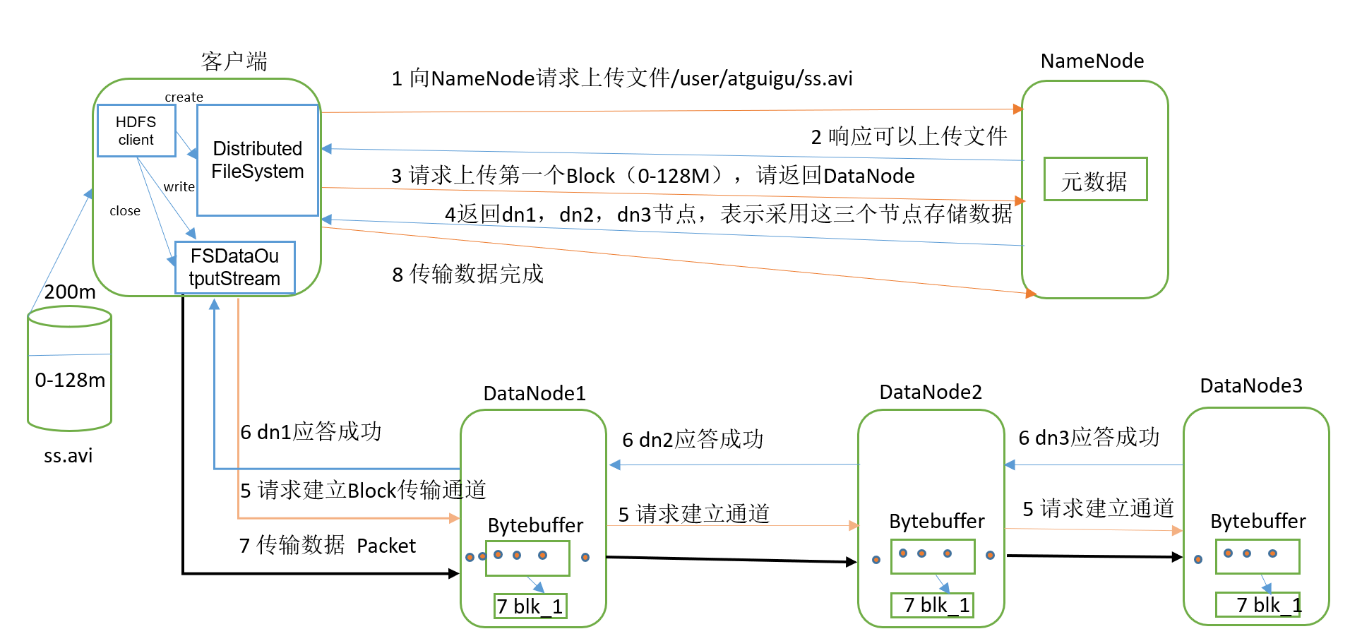
HDFS写流程
Notes:
5.1 写流程
1、HDFS客户端提交写操作到NameNode上，NameNode收到客户端提交的请求后，会先判断此客户端在此目录下是否有写权限，如果有，然后进行查看，看哪几个DataNode适合存放，再给客户端返回存放数据块的节点信息，即告诉客户端可以把文件存放到相关的DataNode节点下。 2、客户端拿到数据存放节点位置信息后，会和对应的DataNode节点进行直接交互，进行数据写入，由于数据块具有副本replication，在数据写入时采用的方式是先写第一个副本，写完后再从第一个副本的节点将数据拷贝到其它节点，依次类推，直到所有副本都写完了，才算数据成功写入到HDFS上，副本写入采用的是串行，每个副本写的过程中都会逐级向上反馈写进度，以保证实时知道副本的写入情况。 3、随着所有副本写完后，客户端会收到数据节点反馈回来的一个成功状态，成功结束后，关闭与数据节点交互的通道，并反馈状态给NameNode,告诉NameNode文件已成功写入到对应的DataNode。
作者：Deepliu 链接：https://zhuanlan.zhihu.com/p/158878632 来源：知乎 著作权归作者所有。商业转载请联系作者获得授权，非商业转载请注明出处。

Slide 52
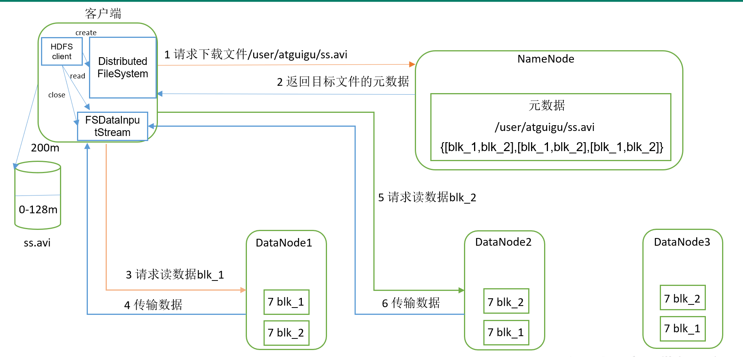
读流程
Notes:
1、HDFS客户端提交读操作到NameNode上，NameNode收到客户端提交的请求后，会先判断此客户端在此目录下是否有读权限，如果有，则给客户端返回存放数据块的节点信息，即告诉客户端可以到相关的DataNode节点下去读取数据块； 2、客户端拿到块位置信息后，会去和相关的DataNode直接构建读取通道，读取数据块，当所有数据块都读取完成后关闭通道，并给NameNode返回状态信息，告诉NameNode已经读取完毕。
作者：Deepliu 链接：https://zhuanlan.zhihu.com/p/158878632 来源：知乎 著作权归作者所有。商业转载请联系作者获得授权，非商业转载请注明出处。

Slide 53
访问方式(Accessibility)
DFSShell：HDFS允许用户数据组织成文件和文件夹的方式，它提供一个叫DFSShell的接口，使用户可以和HDFS中的数据交互。命令集的语法跟bash,csh。
DFSAdmin命令集是用于管理dfs集群的，这些命令只由HDFS管理员使用。
浏览器接口：典型的HDFS初始化配置了一个web 服务，通过一个可配的TCP端口可以访问HDFS的命名空间。这就使得用户可以通过web浏览器去查看HDFS命名空间的内容。
Java api。

Slide 54
DFSShell示例
Action | Command
创建目录 /foodir | hdfs dfs -mkdir /foodir
查看文件 /foodir/myfile.txt | hadoop dfs -cat /foodir/myfile.txt
删除文件/foodir/myfile.txt | hadoop dfs -rm /foodir myfile.txt

Slide 55
DFSAdmin示例
Action | Command
将集群设置成安全模式 | bin/hadoop dfsadmin -safemode enter
产生一个数据节点的列表 | bin/hadoop dfsadmin -report
去掉一个数据节点 | bin/hadoop dfsadmin -decommission datanodename

Slide 56
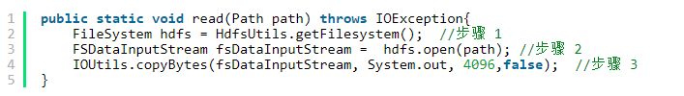
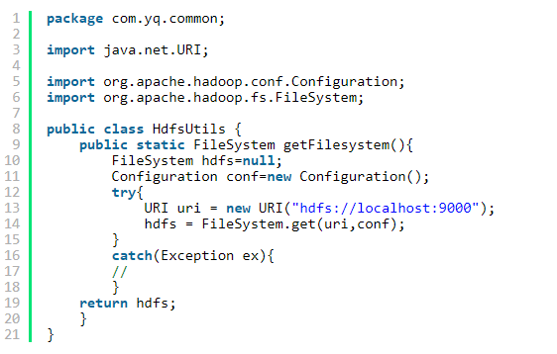
HDFS的文件读取解析

Slide 57
Hadoop MapReduce是什么
Hadoop MapReduce是一个软件框架，基于该框架能够容易地编写应用程序，这些应用程序能够运行在由上千个商用机器组成的大集群上，并以一种可靠的，具有容错能力的方式并行地处理上TB级别的海量数据集。

Slide 58
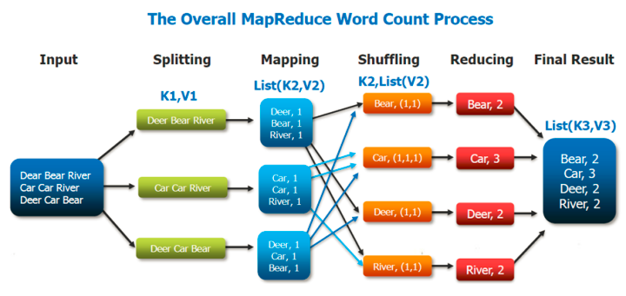
MapReduce之词频统计分析
Notes:
把一个文件进行拆分，如上图，把文件拆分为三段。
② 然后我们有三个作业对应三段文件并行进行处理。
③ 接着就到了如图mapping，那什么是mapping？就是把每一段文本再按照单词进行拆分。
④ 然后就到了至关重要的一步，shuffling，这是影响分布式计算框架性能的一个瓶颈，
因为我们假设数据在不同机器上运行，我们进行mapping之后，要把相同数据分到同
一个节点上去合并，这样才能统计出来最终结果。
⑤ 我们在shuffling这一步做完之后要做的就是reduce了，reduce干的事情就是把我们
shuffling之后的相同单词的个数加起来。
总结：这整个过程其实就是一个分而治之的思想！我们先把原始数据比如那一小段文本
给他拆开（spliting），拆开之后分开处理到一定程度（mapping&shuffling），
然后再合并到一起做最终计算（reduce）！最终输出到hdfs中去，这样子就得到
final result这个结果

Slide 59
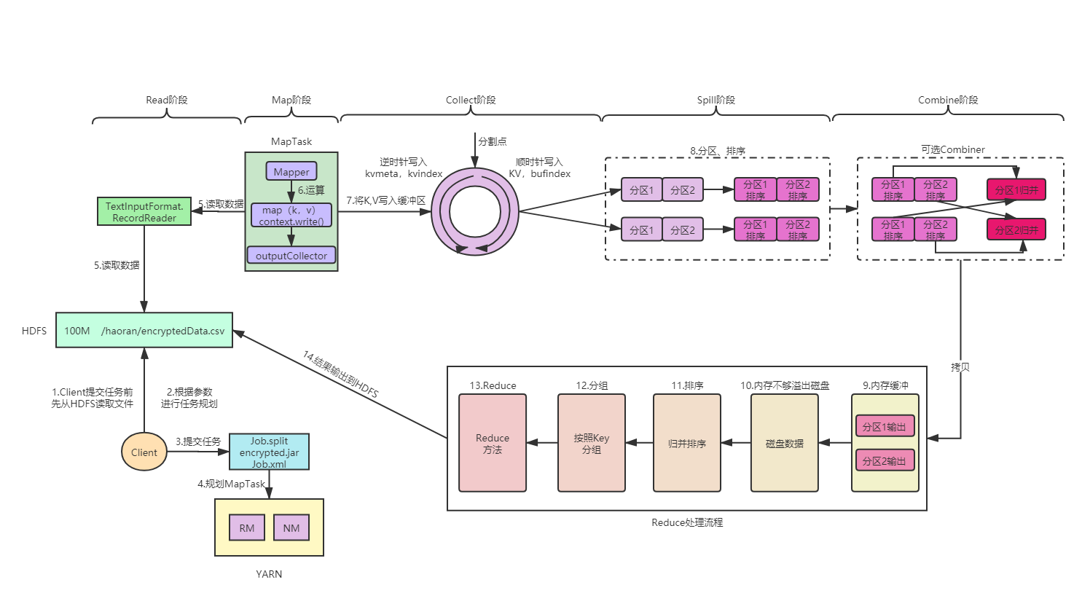
MapReduce的处理流程
Notes:
环形内存缓存区：每个split数据交由一个map任务处理，map的处理结果不会直接写到硬盘上，会先输送到环形内存缓存区中，默认的大小是100M（可通过配置修改），当缓冲区的内容达到80%后会开始溢出，此时缓存区的溢出内容会被写到磁盘上，形成一个个spill file，注意这个文件没有固定大小。
在内存中经过分区、排序后溢出到磁盘：分区主要功能是用来指定 map 的输出结果交给哪个 reduce 任务处理，默认是通过 map 输出结果的 key 值取hashcode 对代码中配置的 redue task数量取模运算，值一样的分到一个区，也就是一个 reduce 任务对应一个分区的数据。这样做的好处就是可以避免有的 reduce 任务分配到大量的数据，而有的 reduce 任务只分配到少量甚至没有数据，平均 reduce 的处理能力。并且在每一个分区（partition）中，都会有一个 sort by key 排序，如果此时设置了 Combiner，将排序后的结果进行 Combine 操作，相当于 map 阶段的本地 reduce，这样做的目的是让尽可能少的数据写入到磁盘。
合并溢出文件：随着 map 任务的执行，不断溢出文件，直到输出最后一个记录，可能会产生大量的溢出文件，这时需要对这些大量的溢出文件进行合并，在合并文件的过程中会不断的进行排序跟 Combine 操作，这样做有两个好处：减少每次写入磁盘的数据量&减少下一步 reduce 阶段网络传输的数据量。最后合并成了一个分区且排序的大文件，此时可以再进行配置压缩处理，可以减少不同节点间的网络传输量。合并完成后着手将数据拷贝给相对应的reduce 处理，那么要怎么找到分区数据对应的那个 reduce 任务呢？简单来说就是 JobTracker 中保存了整个集群中的宏观信息，只要 reduce 任务向 JobTracker 获取对应的 map 输出位置就可以了。具体请参考上方的MapReduce工作原理。

Slide 60
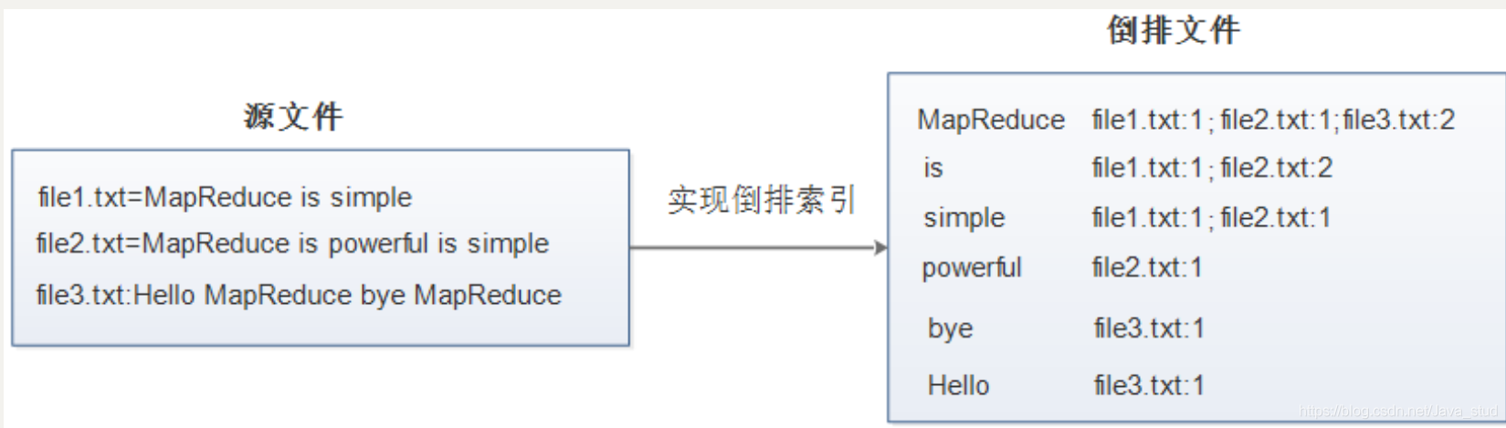
倒排索引

Slide 61
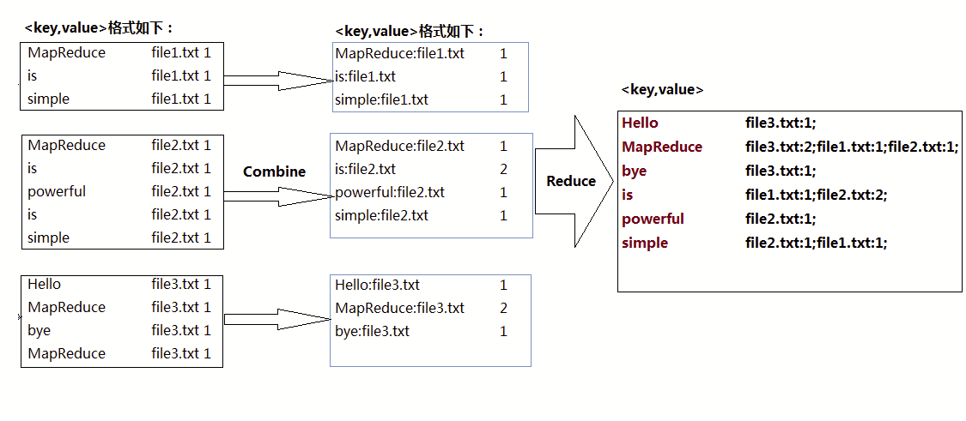
MapReduce之倒排索引
Notes:
首先输入很多的文档，这里面每一行的不是文档编号了，我们要存它的文档编号。拆解的时候我们加入新的概念，Worker，这里有三个Worker，每个Worker负责1行，当然有很多数据时每个Worker可以负责多行，每个Worker就需要进行Map拆解，把每个单词都拆成单词和出现的文档ID。接着Shuffle有两个新Worker，他们把单词一拆，一部分交个Worker4，一部分交给Worker5，让他们去前面拿数据，拿到以后会排个序，这也是最基本的Shuffle过程。接着就是Reduce，把相同的东西合并到一起去，比如food出现在两个文档里，就是0和2。最终就是把这些结果放到一起去就可以让我们查找了。
那什么是倒排索引？倒排索引就是每个单词出现在哪些文档里，这样就能快速检索。最终外部输入每行文档的ID及内容，我们可以把它拆解成单词出现在哪个文档里。Reduce过程输入是每个关键词key，输出是key出现在哪些文档里就放到一起。

Slide 62
MapReduce处理过程
什么是MapReduce统合来看，MapReduce就是你有很多各种各样的蔬菜水果面包（Input），有很多厨师，不同的厨师分到了不同的蔬菜水果面包，自己主动去拿过来（Split），拿到手上以后切碎（Map），切碎以后给到不同的烤箱里，冷藏机里（Shuffle），冷藏机往往需要主动去拿，拿到这些东西存放好以后会根据不同的顾客需求拿不同的素材拼装成最终的结果，这就是Reduce，产生结果以后会放到顾客那边等待付费（Ticket），这个过程是Finalize。
所以MapReduce是六大过程：Input, Split, Map, Shuffle, Reduce, Finalize。

Slide 63
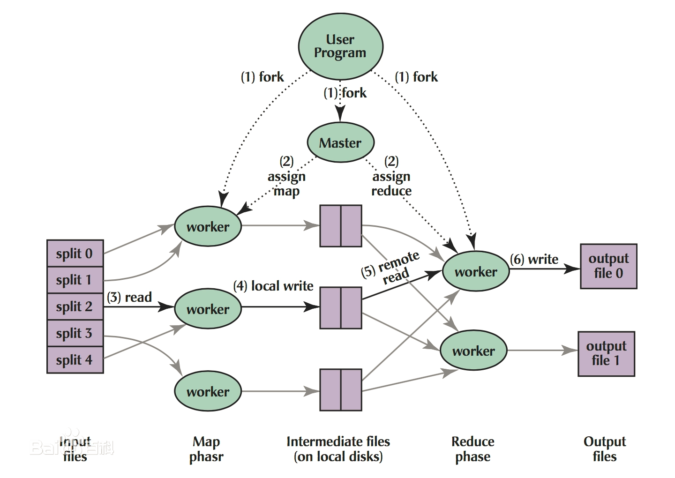
MapReduce架构
Notes:
首先，用户进程协调或者定义程序怎么运行，当然它不是自己运行，实际上它会先想数据有多少，需要拆解成多少个Mapper，多少个Reducer去做。比如要找5个Mapper去做，就会把数据拆成5份，这样会产生出很多很多Worker，会有Map Worker和Reduce Worker。但最重要的是还会产生一个Master Worker，这个和其他Worker等级是一样的，只不过会做一些特殊事情，它会作为用户的代理来协调整个过程，用户就可以做其他事情。Master Worker会让这个Worker去拿0号数据，一个Worker负责拿1号数据等等，这就是分配数据的过程。每个Worker会在本地把数据切分开，写到本地的缓存或者硬盘上行。前面Map Worker做完了，Master让Reduce Worker去拿数据，他们就会从各个Worker里拿到本地需要的数据，在本地做完Reduce以后将结果写到最终的文件里就是Finalize。实际上，这个过程可以看到第一步切数据是Input，第二步是Map拿数据Split，第三步自己切分就是Map，第四步Reduce去拿数据是Shuffle，第五步Reducer自己去做数据的整合是Reduce，第六步输出结果Finalize。

Slide 64
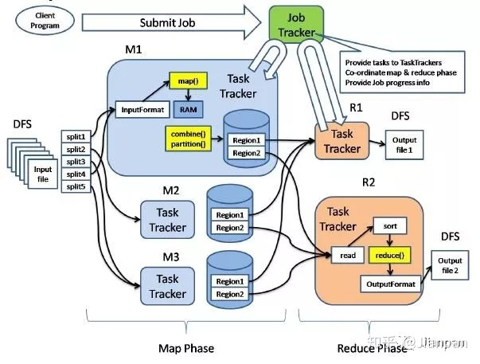
MapReduce工作原理
Notes:
（1）Client 启动一个作业 Job 并向 JobTracker 提交一个 JobId，运行作业所需要的资源文件比如 jar 包，Client 计算后输入的分片信息等拷贝到 HDFS 上。分片信息决定了 map 任务的数量，并由 JobTracker 分配计算。 （2）JobTracker 接收到作业任务后，将作业放置在作业队列中，作业调度器根据自己的调度算法调度到某个作业时会跟根据分片信息，为每个分片数据 创建一个 map 任务，并将 map 任务分配给 TaskTracker 执行。需要注意的是 map 任务并不是随意分配给 TaskTracker 的，具体原因详见上一篇文章介绍的数据本地化原理。每个节点上可以运行 map 的数量是有限的，TaskTracker 根据主机核的数量和内存的大小有固定数量的 map 槽和 reduce 槽。 (3) TaskTracker 会定时的向 JobTracker 发送心跳，若一定时间没有收到心跳，JobTracker 就默认这个 TaskTracker 节点挂了要做资源回收，并把这个节点上的 task 重新分配到其他节点上。JobTracker 会监听 task 的执行情况，执行完成，JobTracker 会更新 Job 的状态为完成，若是一定数量的 task 执行失败，这个 Job 就会被标记为失败，JobTracker 将发送 Job 的运行状态信息给 Client 端。

Slide 65
MapReduce示例程序
参见MapReduce官方网站https://hadoop.apache.org/docs/stable/hadoop-mapreduce-client/hadoop-mapreduce-client-core/MapReduceTutorial.html#Purpose

Slide 66
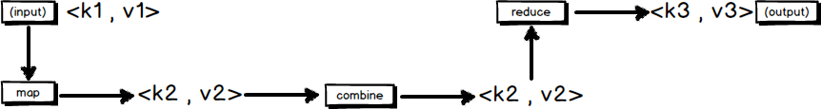
MapReduce的输入输出
MapReduce框架运转在<key,value>键值对上，也就是说，框架把作业的输入看成是一组<key,value>键值对，同样也产生一组<key,value>键值对作为作业的输出，这两组键值对有可能是不同的。
一个MapReduce作业的输入和输出类型如下图所示：可以看出在整个流程中，会有三组<key,value>键值对类型的存在。

Slide 67
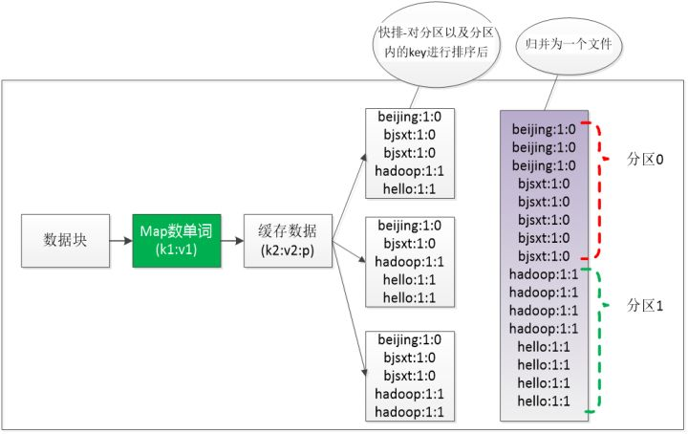
MapReduce分区
Notes:
1．每个输入分片会让一个map任务来处理，默认情况下，以HDFS的一个块的大小（默认为64M）为一个分片，当然我们也可以设置块的大小。map输出的结果会暂且放在一个环形内存缓冲区中（该缓冲区的大小默认为100M，由io.sort.mb属性控制），当该缓冲区快要溢出时（默认为缓冲区大小的80%，由io.sort.spill.percent属性控制），会在本地文件系统中创建一个溢出文件，将该缓冲区中的数据写入这个文件。
2．在写入磁盘之前，线程首先根据reduce任务的数目将数据划分为相同数目的分区，也就是一个reduce任务对应一个分区的数据。这样做是为了避免有些reduce任务分配到大量数据，而有些reduce任务却分到很少数据，甚至没有分到数据的尴尬局面。其实分区就是对数据进行hash的过程。然后对每个分区中的数据进行排序，如果此时设置了Combiner，将排序后的结果进行Combia操作，这样做的目的是让尽可能少的数据写入到磁盘。
3．当map任务输出最后一个记录时，可能会有很多的溢出文件，这时需要将这些文件合并。合并的过程中会不断地进行排序和combine操作，目的有两个：1.尽量减少每次写入磁盘的数据量；2.尽量减少下一复制阶段网络传输的数据量。最后合并成了一个已分区且已排序的文件。为了减少网络传输的数据量，这里可以将数据压缩，只要将mapred.compress.map.out设置为true就可以了。
4．将分区中的数据拷贝给相对应的reduce任务。有人可能会问：分区中的数据怎么知道它对应的reduce是哪个呢？其实map任务一直和其父TaskTracker保持联系，而TaskTracker又一直和JobTracker保持心跳。所以JobTracker中保存了整个集群中的宏观信息。只要reduce任务向JobTracker获取对应的map输出位置就ok了哦。

Slide 68
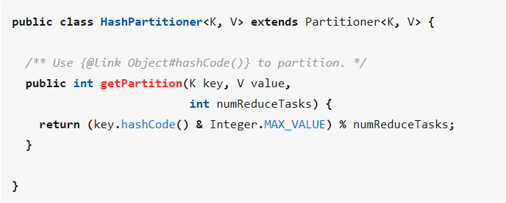
分区实现及自定义分区
Partitioner决定Map节点的输出将被分区到哪个Reduce节点。默认的Partitioner是HashPartitioner。
用户可以定制并使用自己的Partitioner。
Notes:
在MapReduce程序中，Partitioner决定Map节点的输出将被分区到哪个Reduce节点。MapReduce提供的默认的Partitioner是HashPartitioner，它根据每条数据记录的主键值进行Hash操作，获得一个非负整数的Hash码，然后用当前作业的Reduce节点数进行取模运算，以此决定该记录将被分区到哪个Reduce节点。大多数情况下，应用程序仅需使用默认的HashPartitioner即可满足计算要求。然而，有些应用情形下默认的Partitioner可能不能满足Map输出数据的分区要求，这时，用户可以定制并使用自己的Partitioner。
从默认的Hash分区可以看出，其继承Partitioner，且实现了抽象类Partitioner中的getPartition函数，所以自定义分区时也需要继承Partitioner抽象类，且重载getPartition函数即可。
最后在还需要在Job的配置程序中进行如下的Partitioner设置，以此完成整个Partitioner定制和使用的过程：

Slide 69
初识HBase
HBase 是一个面向列式存储的分布式数据库，其设计思想来源于 Google 的 BigTable 论文。
HBase 底层存储基于 HDFS 实现，集群的管理基于 ZooKeeper 实现。
HBase 良好的分布式架构设计为海量数据的快速存储、随机访问提供了可能，基于数据副本机制和分区机制可以轻松实现在线扩容、缩容和数据容灾。
是大数据领域中 Key-Value 数据结构存储最常用的数据库方案。

Slide 70
HBase特点(1/2)
易扩展
HBase 的扩展性主要体现在两个方面，一个是基于运算能力（RegionServer） 的扩展，通过增加 RegionSever 节点的数量，提升 HBase 层的处理能力。
另一个是基于存储能力的扩展（HDFS），通过增加 DataNode 节点数量对存储层的进行扩容，提升 HBase 的数据存储能力。
海量存储
HBase 作为一个开源的分布式 Key-Value 数据库，其主要作用是面向 PB 级别数据的实时入库和快速随机访问。这主要源于上述易扩展的特点，使得 HBase 通过扩展来存储海量的数据。

Slide 71
HBase特点(2/2)
高可靠性
WAL 机制保证了数据写入时不会因集群异常而导致写入数据丢失，Replication 机制保证了在集群出现严重的问题时，数据不会发生丢失或损坏。而且 Hbase 底层使用 HDFS，HDFS 本身也有备份。
稀疏性
在 HBase 的列族中，可以指定任意多的列，为空的列不占用存储空间，表可以设计得非常稀疏。

Slide 72
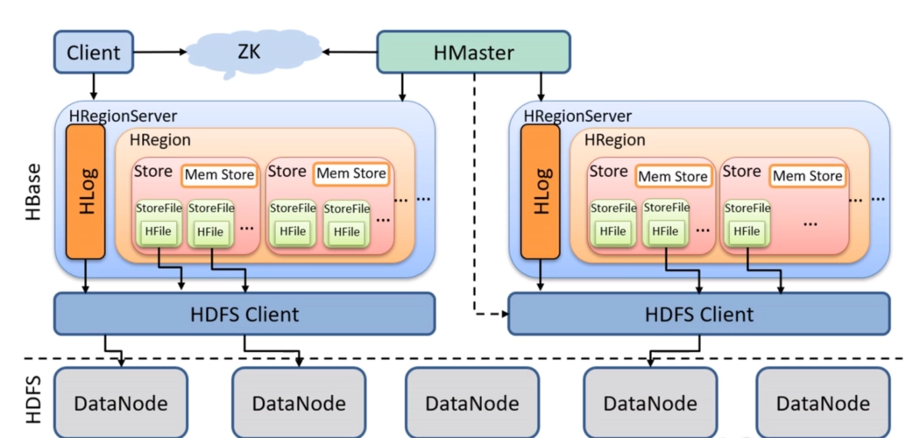
HBase体系结构
Notes:
模块组成
HBase 可以将数据存储在本地文件系统，也可以存储在 HDFS 文件系统。在生产环境中，HBase 一般运行在 HDFS 上，以 HDFS 作为基础的存储设施。HBase 通过 HBase Client 提供的 Java API 来访问 HBase 数据库，以完成数据的写入和读取。HBase 集群主由HMaster、Region Server 和 ZooKeeper 组成。

Slide 73
HMaster
负责管理 RegionServer，实现其负载均衡；
管理和分配 Region，比如在 Region split时分配新的 Region，在 RegionServer 退出时迁移其内的 Region 到其他 RegionServer上；
管理namespace和table的元数据（实际存储在HDFS上）；
权限控制（ACL）

Slide 74
RegionServer
存放和管理本地 Region；
读写HDFS，管理Table中的数据；
Client 从 HMaster 中获取元数据，找到 RowKey 所在的 RegionServer 进行读写数据。

Slide 75
ZooKeeper
存放整个 HBase集群的元数据以及集群的状态信息；
实现HMaster主从节点的failover。

Slide 76
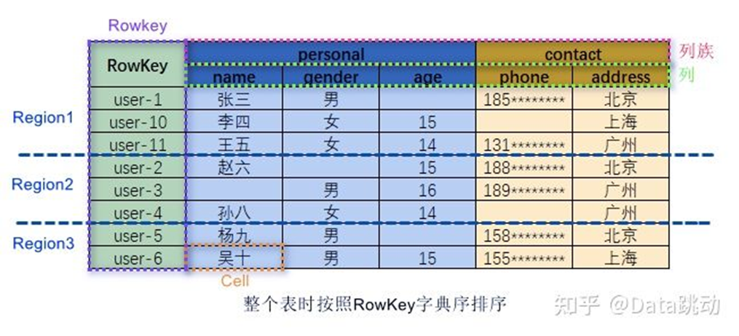
HBase 数据模型
HBase 表中，一条数据拥有一个全局唯一的键(RowKey)和任意数量的列(Column)，一列或多列组成一个列族，HBase 会将表按主键划分为多个 Region 存储在不同 Region Server 上，以完成数据的分布式存储和读取。

Slide 77
Column Family
Column Family 即列族，HBase 基于列划分数据的物理存储，一个列族可以包含包意多列。
一般同一类的列会放在一个列族中，每个列族都有一组存储属性：
是否应该缓存在内存中；
数据如何被压缩或行键如何编码等。
HBase 在创建表的时候就必须指定列族。HBase的列族不是越多越好，官方荐一个表的列族数量最好小于或者等于3，过多的列族不利于 HBase 数据的管理和索引。

Slide 78
RowKey
RowKey的概念与关系型数据库中的主键相似，HBase 使用 RowKey 来唯一标识行数据。
访问 HBase 数据的方式有三种:
基于 RowKey的单行查询；
基于RowKey的范围查询；
全表扫描查询。

Slide 79
Region
HBase 将表中的数据基于 RowKey 的不同范围划分到不同 Region 上，每个Region负责一定范围的数据存储和访问。
表开始只有一个 Region，随着数据增加，Region 不断增大，当增大到一个阀值的时候，Region 就会等分成两个新的 Region。
Region 是 HBase 中分布式存储和负载均衡的最小单元，不同的 Region 可以分布在不同的 HRegion Server上，但同一个Region不会拆分到多个HRegion Server上的
由于数据被划分到不同的 Region上，每个 Region 都可以独立地进行写入和查询。

Slide 80
TimeStamp
TimeStamp 是实现 HBase 多版本的关键。在HBase 中，使用不同 TimeStamp 来标识相同RowKey对应的不同版本的数据。
相同 RowKey的数据按照 TimeStamp 倒序排列。默认查询的是最新的版本，当然用户也可以指定 TimeStamp 的值来读取指定版本的数据。

Slide 81
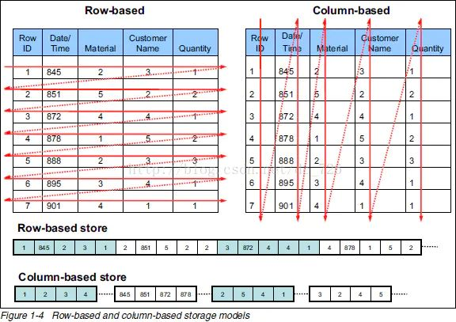
行式存储与列式存储

Slide 82
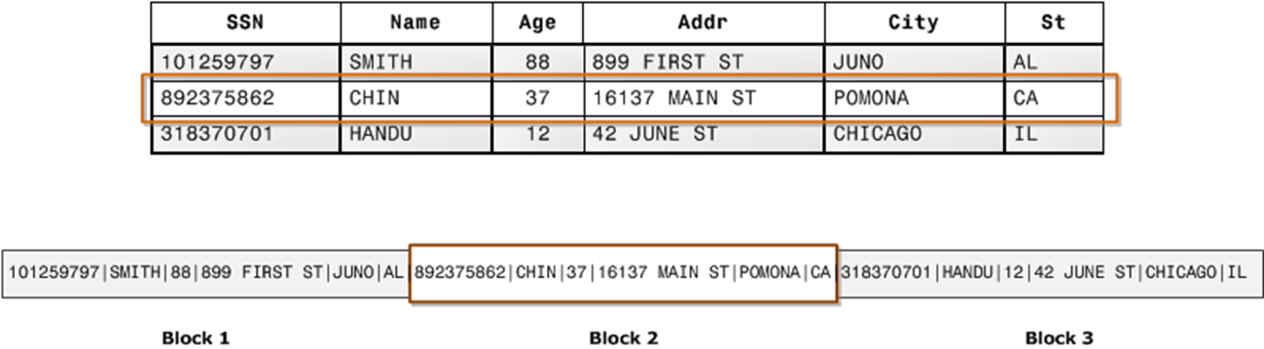
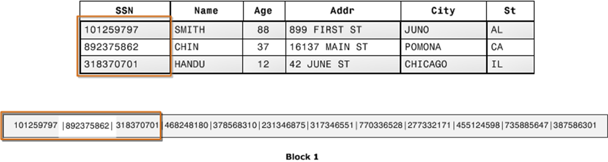
行式与列式存储示例

Slide 83
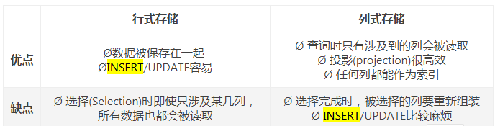
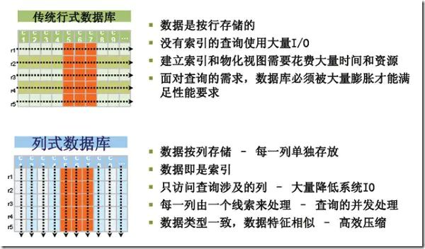
行式存储与列式存储

Slide 84
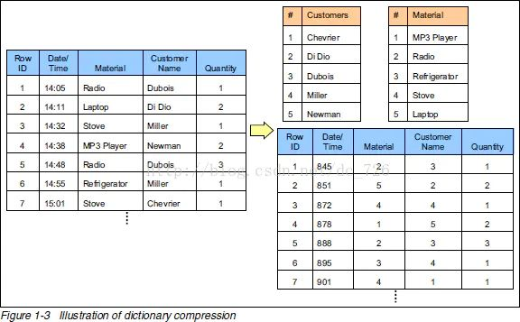
数据压缩

Slide 85
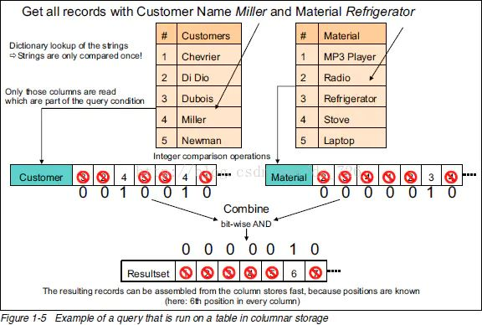
列式存储查询性能示例

Slide 86
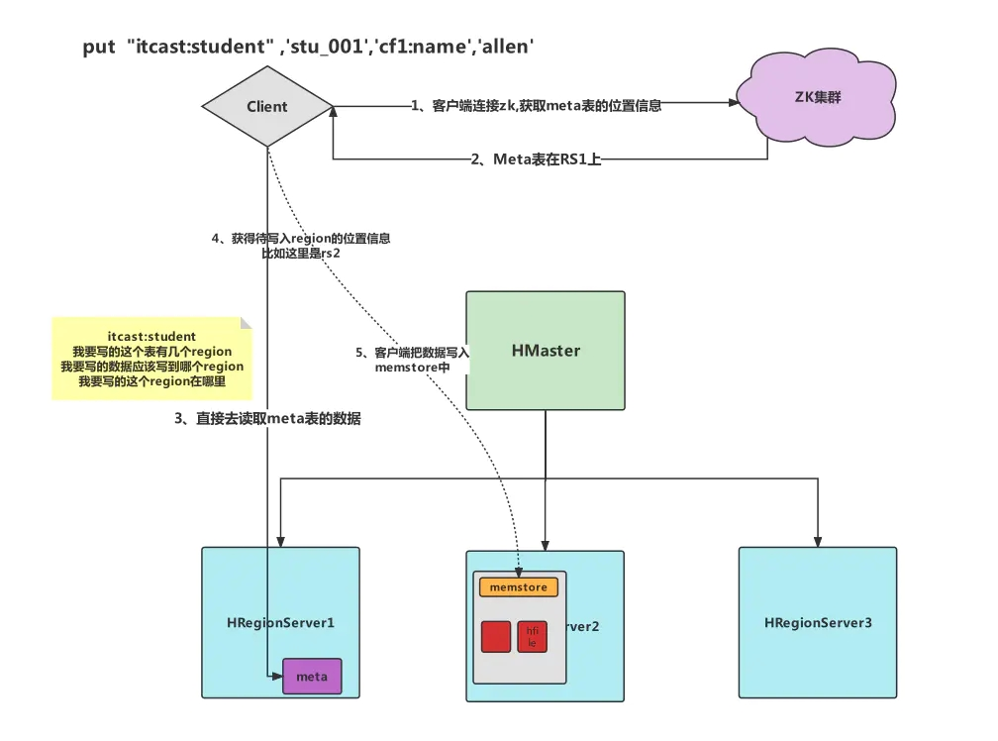
Hbase写流程
Notes:
执行put命令,put 'namspace:table','rowkey’,’column','value'
1.客户端首先访问zookeeper,获取存储元数据meta表所在的ReginServer地址. 2.客户端去访问该rs上的元数据,获取存储表的region分区所在的ReginServer地址. 3.客户端到对应rs从节点,将数据存储到该节点,先存在memstore内
对于client 来说,只需要将数据写入到memstore中就可以了,这也是Hbase快的原因 4.HBbse 会先将对数据的读写等操作记录到wal日志当中,然后才将数据写入进memstore中,(此时操作写入日志和数据写入memstore是事务性操作,要成功都成功,如果有一个失败,就会回滚) wal日志的目的就是为了数据安全 5.存在内存当中的memstore,会被手动或者自动fulsh到HDFS当中,叫做Hfrie 6.fulsh后的hfile都是小文件,需要经过Minor Compaction：小合并,简单的将多个文件合成一个hfile,然后经过 Major Compaction 大合并将所有的文件合成一个文件,合并过程会清理过期,和删除的数据,消耗大量资源 7.当一个region内的数据量特别大的时候,如果在存入数据就会发生 split分裂,分裂成两个region

Slide 87
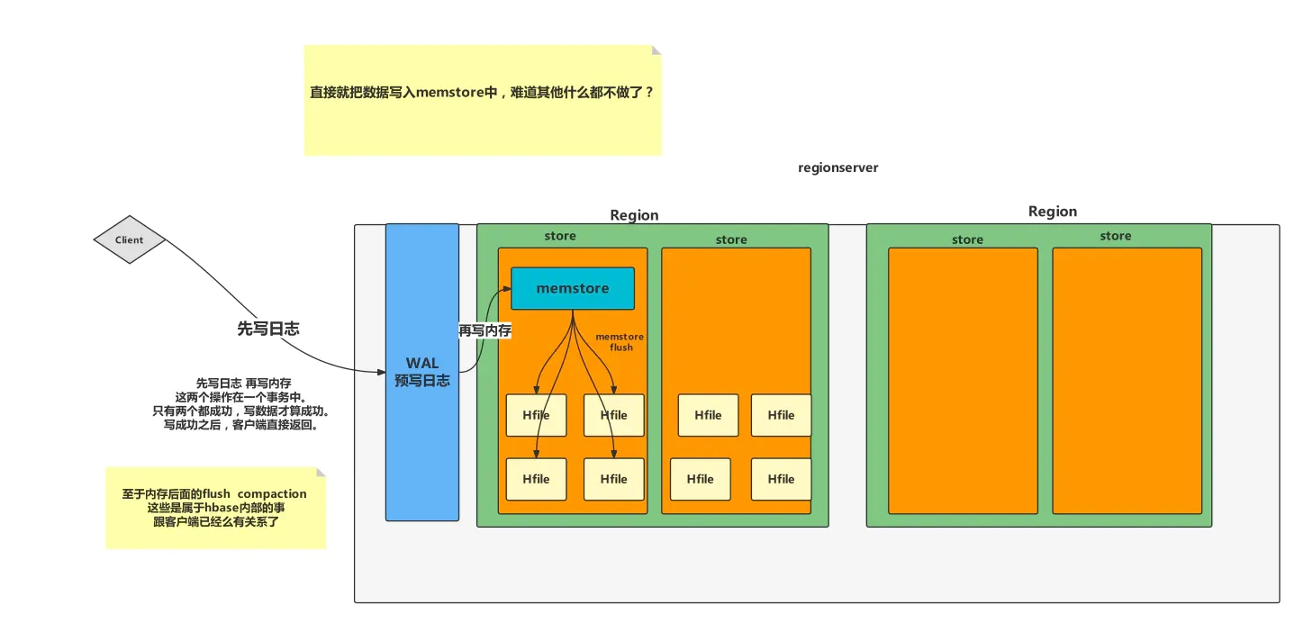
预写日志WAL（Write-Ahead-Log）

Slide 88
预写日志WAL（Write-Ahead-Log）
WAL最重要的作用是灾难恢复。
和关系数据库的日志类似，它记录所有的数据改动。
通过重做log中所记录的改动，可以恢复崩溃之前的数据。
如果写入WAL失败，整个操作将认为失败。

Slide 89
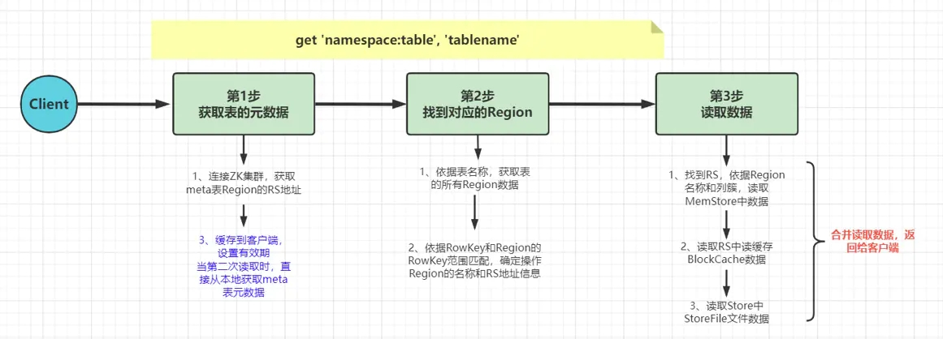
HBase读流程
Notes:
1.客户端访问zk集群,获取存储meta table所在的region server地址 2.将meta table的内容缓存到本地,并设置有效期. 当第二次查询时,直接从本地读取meta table 3.客户端到对应的rs上访问元数据,根据表名获取对应的region,根据每个region分区的rowkey范围 和rowley,获取要操作的 rs地址信息 4.到对应rs上,读取memstore的数据, 5.如果memstore上没有,就去BlockCache上读取,如果blockcache也没有就去storefire上读取,读取后将其缓存到BlockCache 6.如果一直缓存会导致 BlockCache会越来越大,Hbase使用LRU(最近最久未使用)算法来清理缓存
作者：Eqo 链接：https://www.jianshu.com/p/a3165771880f 来源：简书 著作权归作者所有。商业转载请联系作者获得授权，非商业转载请注明出处。

Slide 90
创建表
hbase:006:0> create 't1',’cf'
Created table t1
Took 1.2816 seconds
Hbase::Table - t1
参见http://hbase.apache.org/book.html

Slide 91
Apache Spark
通用的分布式数据处理引擎
大数据计算框架MapReduce的继任者

Slide 92
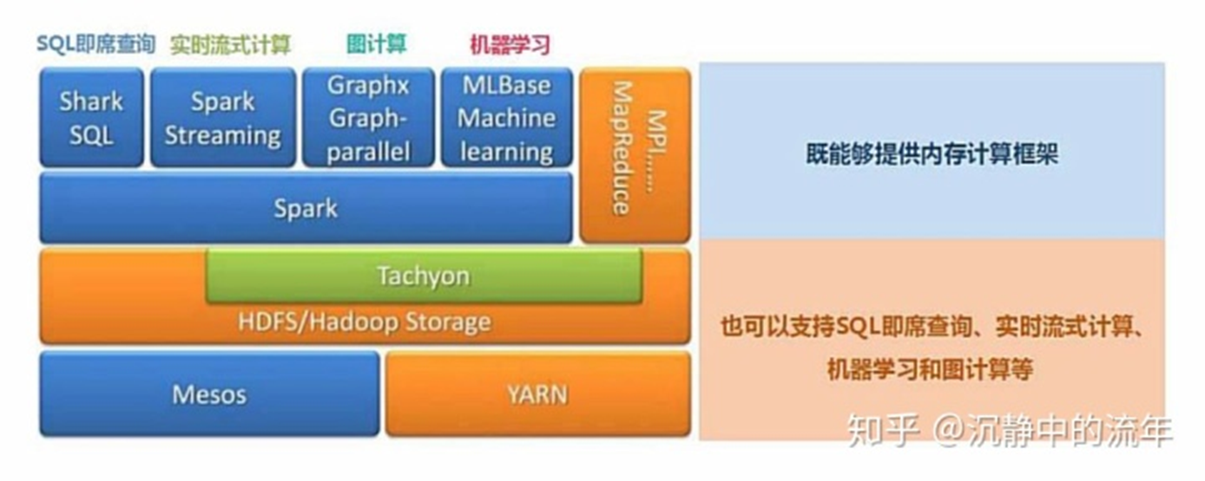
Spark结构

Slide 93
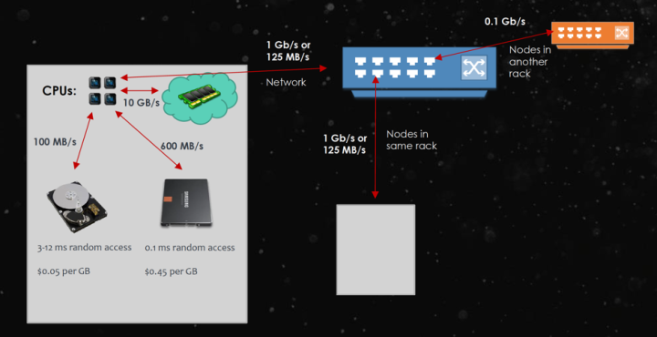
计算机不同资源的性能

Slide 94
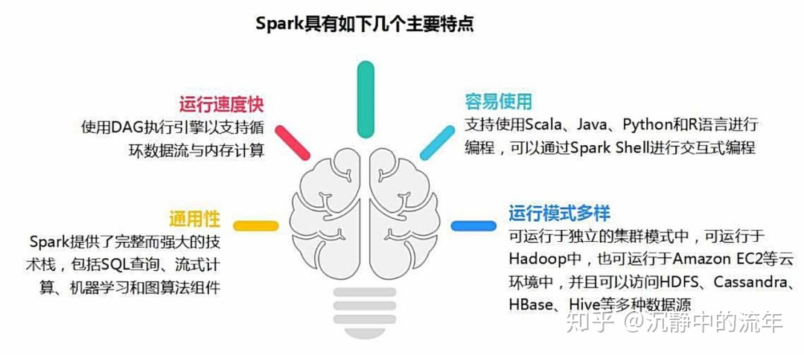
Spark优点

Slide 95
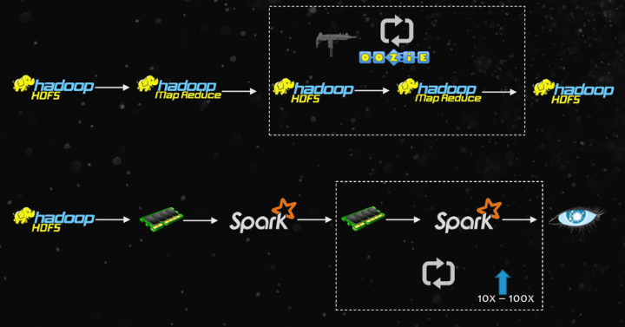
Spark比MapReduce快

Slide 96

Spark生态圈
Notes:
从内往外看，生态圈核心是Spark Core，包括各种Spark的各种核心组件，它们能够对内存和硬盘进行操作，或者调用CPU进行计算。
紧邻核心圈的是与Spark相关的各类接口，比如Java，Python和R等。
这些接口的外部是针对不同类型数据的计算引擎。比如说针对关系型数据进行处理的Spark SQL，针对对流数据进行打包批量处理的Spark Steam，针对Machine Learning相关的库MLib，针对图的GraphX，以及针对大规模数据进行采样和计算从而缩短计算时间的BlinkDB。
再往外就是Spark运行的各种场景。比如说单机运行，在Yarn上进行管理运行等等。
最外层就涉及基础数据存储。我们可以用文档型数据库，关系型数据库，图数据库等等。所有这些数据存储系统Spark都能访问，这归功于Techyon。它对底层不同的数据存储系统进行封装，提供统一的API进行访问。它还可以看作是是对底层数据的缓存，更多关于Techyon的内容可以参照深入浅出Techyon。

Slide 97
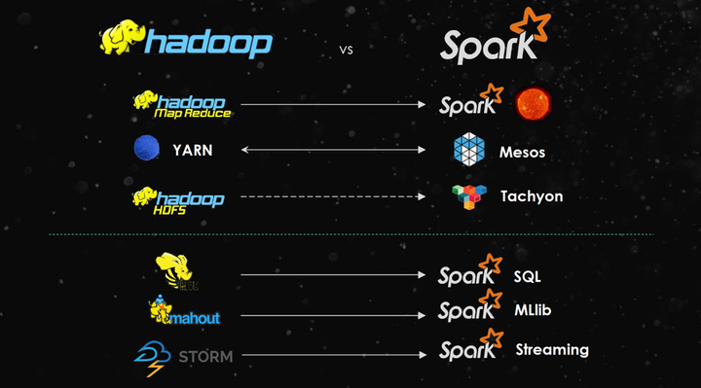
Spark与Hadoop

Slide 98
Spark基本概念（1/2)
RDD：是弹性分布式数据集（Resilient Distributed Dataset）的简称，是分布式内存的一个抽象概念，提供了一种高度受限的共享内存模型。
DAG：是Directed Acyclic Graph（有向无环图）的简称，反映RDD之间的依赖关系。
Driver Program：控制程序，负责为Application构建DAG图。
Cluster Manager：集群资源管理中心，负责分配计算资源。
Worker Node：工作节点，负责完成具体计算。
Executor：是运行在工作节点（Worker Node）上的一个进程，负责运行Task，并为应用程序存储数据。

Slide 99
Spark基本概念（2/2)
Application：用户编写的Spark应用程序，一个Application包含多个Job。
Job：作业，一个Job包含多个RDD及作用于相应RDD上的各种操作。
Stage：阶段，是作业的基本调度单位，一个作业会分为多组任务，每组任务被称为“阶段”。
Task：任务，运行在Executor上的工作单元，是Executor中的一个线程。
总结：Application由多个Job组成，Job由多个Stage组成，Stage由多个Task组成。Stage是作业调度的基本单位。

Slide 100

Spark运行流程
Notes:
1，Application首先被Driver构建DAG图并分解成Stage。
2，然后Driver向Cluster Manager申请资源。
3，Cluster Manager向某些Work Node发送征召信号。
4，被征召的Work Node启动Executor进程响应征召，并向Driver申请任务。
5，Driver分配Task给Work Node。
6，Executor以Stage为单位执行Task，期间Driver进行监控。
7，Driver收到Executor任务完成的信号后向Cluster Manager发送注销信号。
8，Cluster Manager向Work Node发送释放资源信号。
9，Work Node对应Executor停止运行。

Slide 101

Spark部署

Slide 102
Flink
Stateful Computations Engine over Data Streams

Slide 103


Slide 104
Flink是什么
Apache Flink is a framework and distributed processing engine for stateful computations over unbounded and bounded data streams.
Flink has been designed to run in all common cluster environments, perform computations at in-memory speed and at any scale.

Slide 105

Flink的数据处理思想
无界流 流有开始，没有结束。无界流的数据必须持续处理。不能等到所有数据都到达再处理，因为输入是无限的，在任何时候输入都不会完成。处理无界数据通常要求以特定顺序提取事件，以便能够推断结果的完整性。
有界流 有定义流的开始，也有定义流的结束。有界流可以在提取所有数据后再进行计算。有界流所有数据可以被排序，所以并不需要有序提取。有界流处理通常被称为批处理

Slide 106
多场景的部署方式
Flink 集成了所有常见的集群资源管理器，例如 Hadoop YARN、 Apache Mesos 和 Kubernetes，但同时也可以作为独立集群运行。
Flink 被设计为能够很好地工作在上述每个资源管理器中，这是通过资源管理器特定(resource-manager-specific)的部署模式实现的。
部署 Flink 应用程序时，Flink 会根据应用程序配置的并行性自动标识所需的资源，并从资源管理器请求这些资源。在发生故障的情况下，Flink 通过请求新资源来替换发生故障的容器。提交或控制应用程序的所有通信都是通过 REST 调用进行的，这可以简化 Flink 与各种环境中的集成

Slide 107
数据的多种规模应用
Flink 旨在任意规模上运行有状态流式应用。因此，应用程序被并行化为可能数千个任务，这些任务分布在集群中并发执行。
而且 Flink 很容易维护非常大的应用程序状态。其异步和增量的检查点算法对处理延迟产生最小的影响，同时保证精确一次状态的一致性。
Flink 可以做到每天处理数万亿的事件 可以维护几TB大小的状态 可以部署上千个节点的集群复制代码

Slide 108

充分利用内存的性能
有状态的 Flink 程序针对本地状态访问进行了优化。任务的状态始终保留在内存中，如果状态大小超过可用内存，则会保存在能高效访问的磁盘数据结构中。任务通过访问本地（通常在内存中）状态来进行所有的计算，从而产生非常低的处理延迟。Flink 通过定期和异步地对本地状态进行持久化存储来保证故障场景下精确一次的状态一致性。

Slide 109
Flink 在快手实时多维分析场景的应用

Slide 110
Flink在快手中的应用
作为短视频分享跟直播的平台，快手有诸多业务场景应用了 Flink，包括短视频、直播的质量监控、用户增长分析、实时数据处理、直播 CDN 调度等。

Slide 111

快手应用场景
Notes:
快手计算链路是从 DB/Binlog 以及 WebService Log 实时入到 Kafka 中，然后接入 Flink 做实时计算，其中包括实时数仓、实时分析以及实时训练，最后的结果存到 Druid、Kudu、HBase 或者 ClickHouse 里面；同时 Kafka 数据实时 Dump 一份到 Hadoop 集群，然后通过 Hive、MapReduce 或者 Spark 来做离线计算；最终实时计算和离线计算的结果数据会用内部自研 BI 工具 KwaiBI 来展现出来。

Slide 112

快手应用场景

Slide 113

快手应用场景
Notes:
Flink 在快手应用的典型场景案例包括：
快手是分享短视频跟直播的平台，快手短视频、直播的质量监控是通过 Flink 进行实时统计，比如直播观众端、主播端的播放量、卡顿率、开播失败率等跟直播质量相关的多种监控指标；
用户增长分析，实时统计各投放渠道拉新情况，根据效果实时调整各渠道的投放量；
实时数据处理，广告展现流、点击流实时 Join，客户端日志的拆分等；
直播 CDN 调度，实时监控各 CDN 厂商质量，通过 Flink 实时训练调整各个 CDN 厂商流量配比。

Slide 114

Flink 集群规模
Notes:
快手目前集群规模有 1500 台左右，日处理条目数总共有3万亿，峰值处理条目数大约是 3亿/s 左右。集群部署都是 On Yarn 模式，实时集群和离线集群混合部署，通过 Yarn 标签进行物理隔离，实时集群是 Flink 专用集群，针对隔离性、稳定性要求极高的业务部署。

Slide 115

Notes:
快手内部有这样的应用场景，每天的数据量在百亿级别，业务方需要在数据中任选五个以内的维度组合进行全维的建模进而计算累计的 PV ( Page View 访问量 )、UV ( Unique Visitor 独立访客 )、新增或者留存等这样的指标，然后指标的计算结果要实时进行图形化报表展示供给业务分析人员进行分析。

Slide 116

Notes:
现在社区已经有一些 OLAP 实时分析的工具，像 Druid 和 ClickHouse；目前快手采用的是 Flink+Kudu 的方案，在前期调研阶段对这三种方案从计算能力、分组聚合能力、查询并发以及查询延迟四个方面结合实时多维查询业务场景进行对比分析：
计算能力方面：多维查询这种业务场景需要支持 Sum、Count 和 count distinct 等能力，而 Druid 社区版本不支持 count distinct，快手内部版本支持数值类型、但不支持字符类型的 count distinct；ClickHouse 本身全都支持这些计算能力；Flink 是一个实时计算引擎，这些能力也都具备。
分组聚合能力方面：Druid 的分组聚合能力一般，ClickHouse 和 Flink 都支持较强的分组聚合能力。
查询并发方面：ClickHouse 的索引比较弱，不能支持较高的查询并发，Druid 和 Flink 都支持较高的并发度，存储系统 Kudu，它也支持强索引以及很高的并发。
查询延迟方面：Druid 和 ClickHouse 都是在查询时进行现计算，而 Flink+Kudu 方案，通过 Flink 实时计算后将指标结果直接存储到 Kudu 中，查询直接从 Kudu 中查询结果而不需要进行计算，所以查询延迟比较低。

Slide 117

方案选型
Notes:
采用 Flink+Kudu 的方案主要思想是借鉴了 Kylin 的思路，Kylin 可以指定很多维度和指标进行离线的预计算然后将预计算结果存储到 Hbase 中；快手的方案是通过 Flink 实时计算指标，再实时地写到 Kudu 里面。

Slide 118

方案设计
Notes:
实时多维分析的整体的流程为：
用户在快手自研的 BI 分析工具 KwaiBI 上配置 Cube 数据立方体模型，指定维度列和指标列以及基于指标做什么样的计算；
配置过程中选择的数据表是经过处理过后存储在实时数仓平台中的数据表；
然后根据配置的计算规则通过 Flink 任务进行建模指标的预计算，结果存储到 Kudu 中；
最后 KwaiBI 从 Kudu 中查询数据进行实时看板展示。

Slide 119
为什么要使用Apache Storm
Storm是一个免费并开源的分布式实时计算系统。
利用Storm可以很容易做到可靠地处理无限的数据流，像Hadoop批量处理大数据一样，Storm可以实时处理数据。
简单易用，可以使用多种编程语言。

Slide 120
Storm应用场景
实时数据分析
联机学习
持续计算
分布式 RPC

Slide 121


Apache Kafka
Apache Kafka is an open-source distributed event streaming platform used by thousands of companies for high-performance data pipelines, streaming analytics, data integration, and mission-critical applications.

Slide 122

Notes:
名称解释Broker消息中间件处理节点，一个Kafka节点就是一个broker，一个或者多个Broker可以组成一个Kafka集群TopicKafka根据topic对消息进行归类，发布到Kafka集群的每条消息都需要指定一个topicProducer消息生产者，向Broker发送消息的客户端Consumer消息消费者，从Broker读取消息的客户端ConsumerGroup每个Consumer属于一个特定的Consumer Group，一条消息可以被多个不同的Consumer Group消费，但是一个Consumer Group中只能有一个Consumer能够消费该消息Partition物理上的概念，一个topic可以分为多个partition，每个partition内部消息是有序的因此，从一个较高的层面上来看，producer通过网络发送消息到Kafka集群，然后consumer来进行消费

